Slide 1
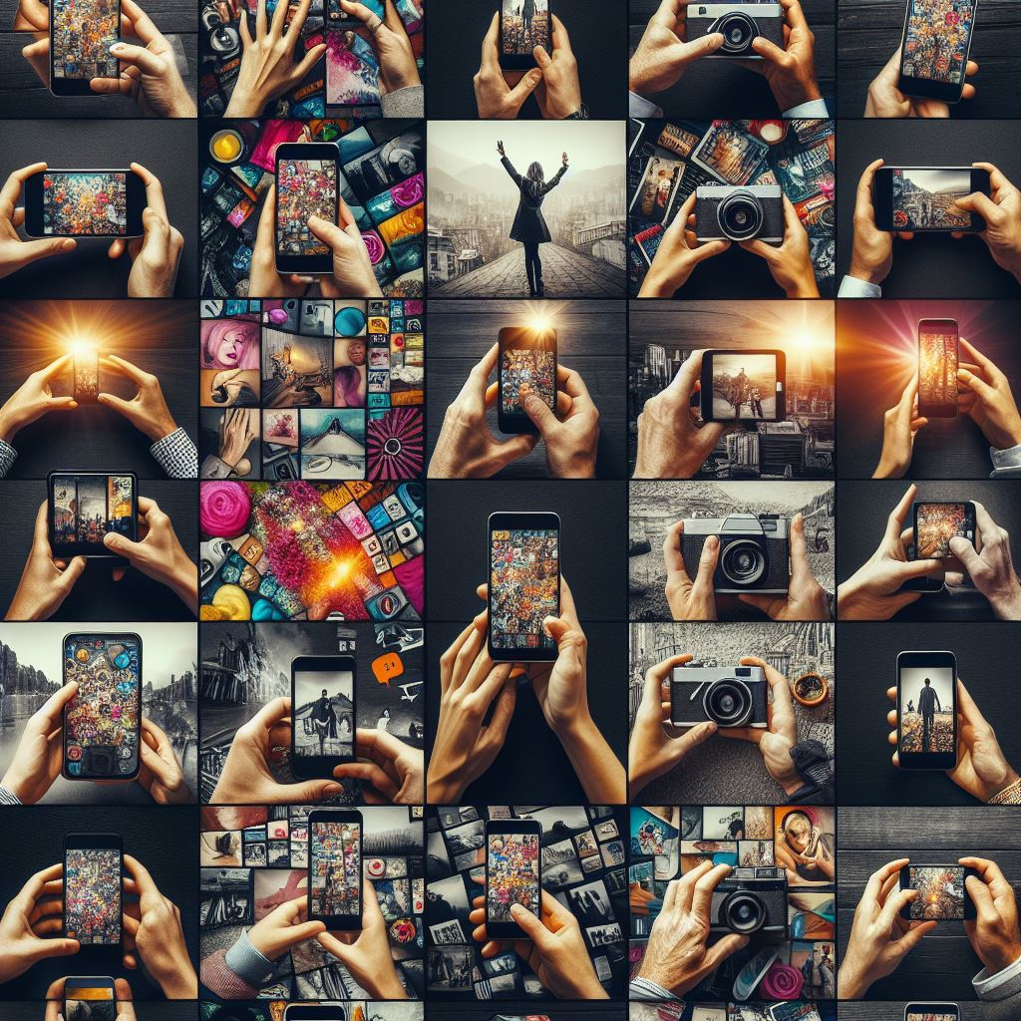

Fotograferen met je smartphone
Auteur: Brigitte van Berkel

Slide 2
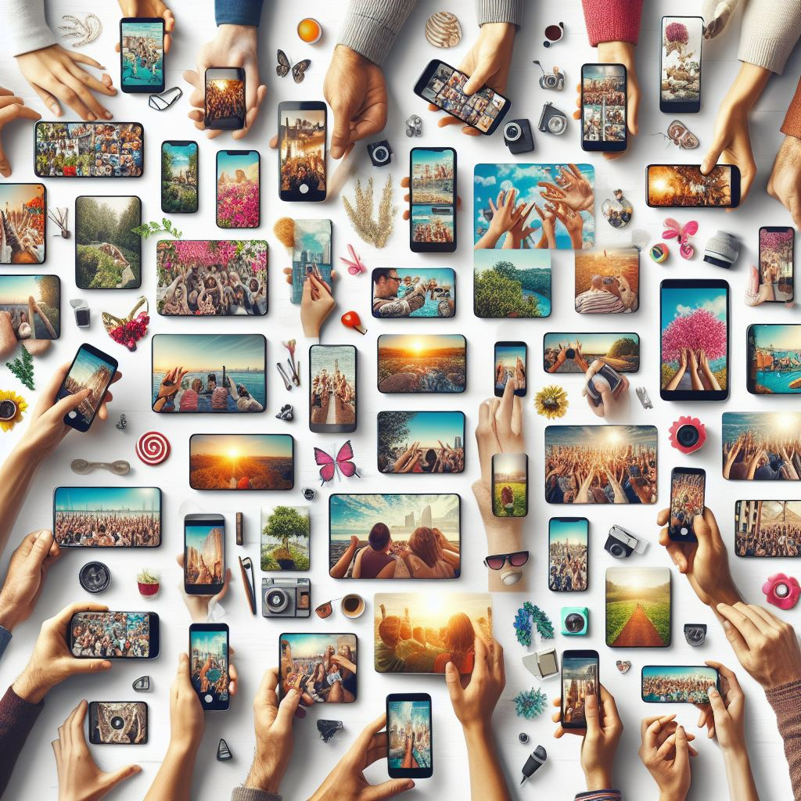
Inhoud
  Basisregels
  Tips
  Apps
  Fotobeheer

Slide 3
De techniek achter een foto
  3 factoren: Filmgevoeligheid, sluitertijd en diafragma
  Filmgevoeligheid = Totale gevoeligheid voor licht
  Uitgedrukt in ISO-waarde
  Sluitertijd = tijdsduur tussen openen en sluiten van diafragma
  Uitgedrukt in onderdelen van seconde
  Diafragma = gaatje in de lens van de camera waar het licht doorheen moet
  Uitgedrukt in een f-getal (grootste getal is kleinste opening)
Basisregels
Notes:
De technische basis voor het perfecte plaatje bestaat uit de belichtingsdriehoek van Diafragma, Sluitertijd en lichtgevoeligheid.
Met de spiegelreflexcamera kun je om de perfecte belichting te bereiken, aan de drie knoppen draaien: de sluitertijd, het diafragma en de lichtgevoeligheid van de sensor. Als je één knop wat verder opendraait, moet je een van de andere twee iets terugdraaien om de boel (de belichting) in balans te houden.
Alleen op smartphones werkt het net iets anders:
Op een paar uitzonderingen na hebben smartphones geen instelbaar diafragma. Fabrikanten vermelden altijd wel een diafragmagetal om de grootte van de lensopening aan te geven. Dan staat er bijvoorbeeld dat de groothoeklens een diafragma van ƒ/1.8 heeft. Maar dat is dan ook meteen een vaste waarde: er zitten geen lamellen in de lens waarmee je het diafragma kunt verkleinen. De lensopening is dus altijd hetzelfde. Het gevolg daarvan is dat je de volledige controle over de belichtingsdriehoek niet op smartphones kunt loslaten. Een smartphone heeft maar twee knoppen voor een perfecte belichting: de sluitertijd en de lichtgevoeligheid van de sensor. Het is dus meer een ‘belichtingsschuif’.
Hoe groter de lensopening van een smartphonecamera is, hoe beter je kunt fotograferen bij minder goed licht (zonder de nachtstand te gebruiken). Een telefoon met een goede camera heeft een lensopening van minimaal ƒ/2.0, maar ook diafragmagetallen van ƒ/1.5 komen voor. Smartphonefabrikanten vinden het leuk om deze diaframagetallen in de strijd te gooien, maar uiteindelijk zegt het weinig over de fotokwaliteit.

Slide 4
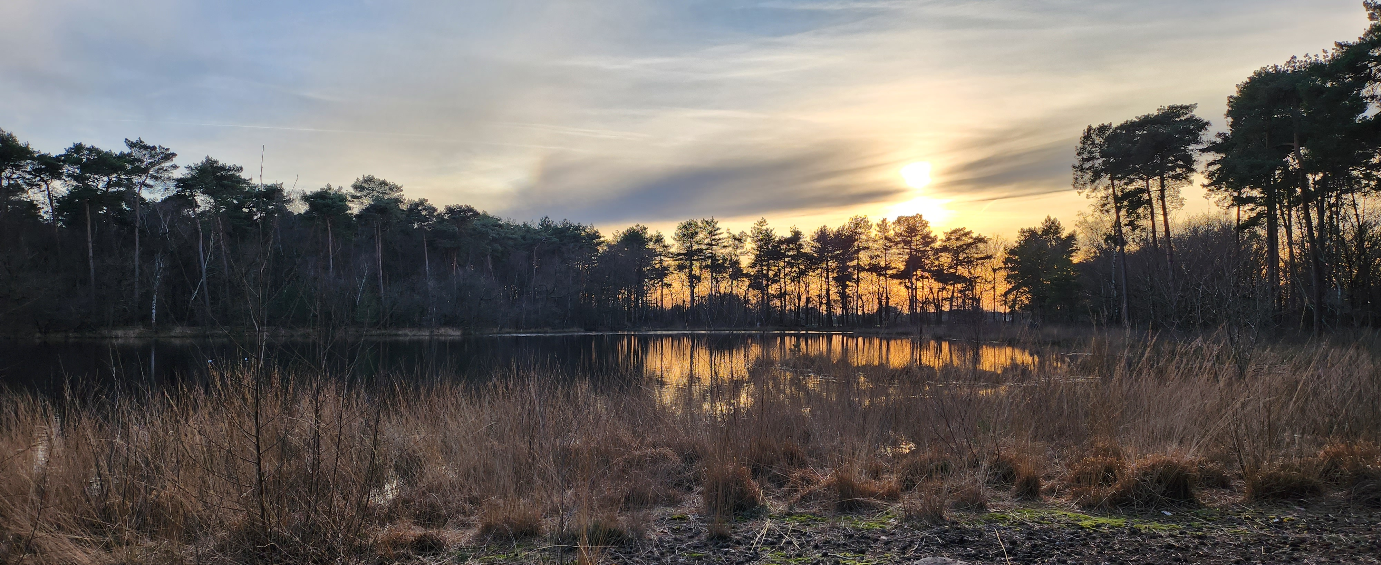
Basis voorwaarden goede foto:
  Scherp
  Goede belichting
  Interessant
  Goede kleuren
  Vormen
  Goede compositie
Basisregels

Slide 5
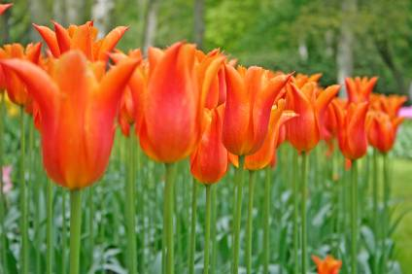
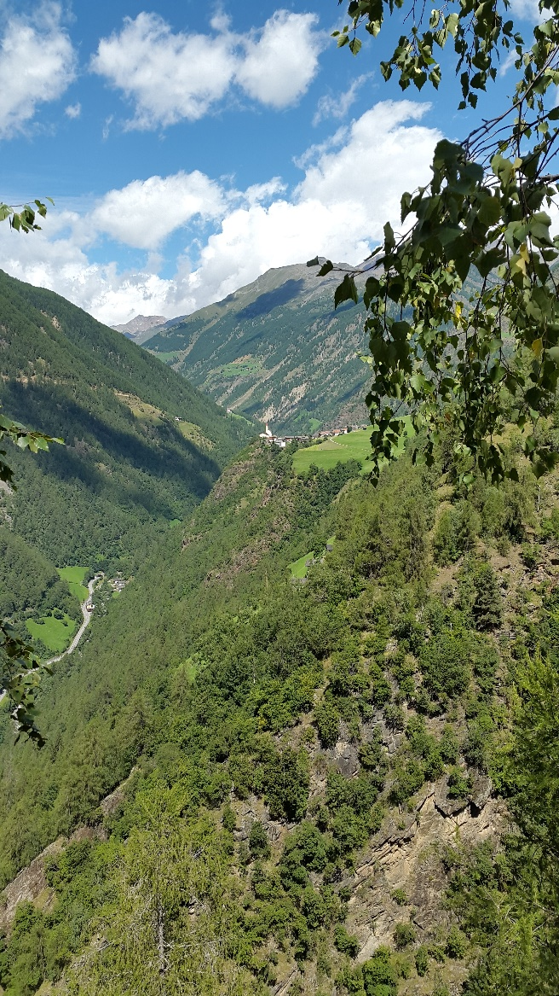
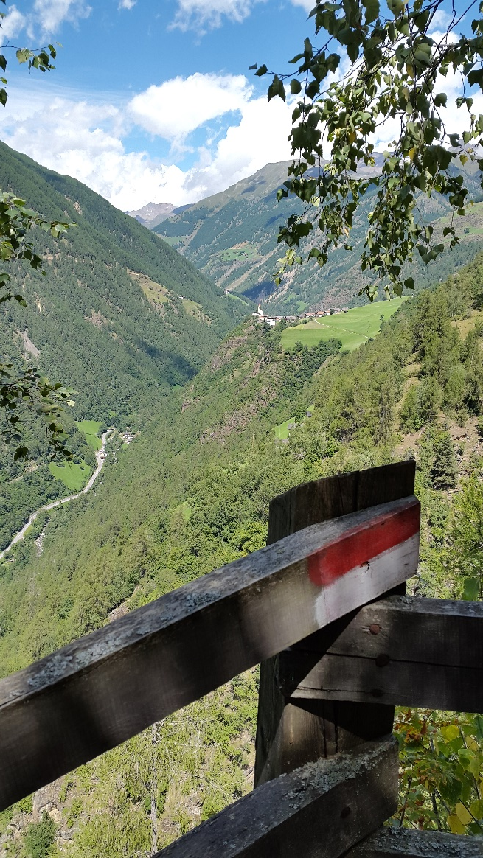
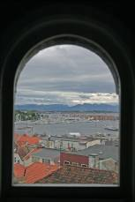
Opnamestandpunt
Camerahoek
Een standpunt waarbij je iets op de voorgrond in beeld neemt, geeft diepte en maakt de foto dynamischer.
Basisregels
Notes:
Het standpunt in fotografie verwijst naar de positie van waaruit de camera het onderwerp ziet. Het is de plek waar je je camera plaatst om je foto te nemen. Simpel gezegd, het is het perspectief van je camera. Maar het is zoveel meer dan dat.
Het kiezen van het juiste standpunt is net zo belangrijk als het kiezen van de juiste lens of het instellen van de juiste belichting.
Een landschap in de verte heeft weinig diepte. Plaats een onderwerp, zoals een hek, een muurtje, bloemen, boomtakken of mensen op de voorgrond. Dat brengt meer diepte in de foto.
Een foto of bijvoorbeeld een gebouw krijgt ook vaak een extra dimensie als u het door een lijst fotografeert. Denk hierbij aan poortjes en ramen. Dat geeft gevoel van diepte en de aandacht van de kijker wordt naar het onderwerp gebracht.
Het standpunt kan de toon en de sfeer van je foto’s bepalen, en zelfs het verhaal dat je wilt vertellen. Als je alleen foto's neemt op (eigen) oogniveau kan dit erg saai uitwerken. Door de camerahoek en het gezichtspunt te veranderen krijg je verbluffende resultaten. Een foto wordt vaak interessanter als u door de knieën gaat of op de grond gaat liggen. Of ga de hoogte in en klim op een ladder of muurtje.
Een kleine verandering in standpunt kan een groot verschil maken in hoe je onderwerp wordt gepresenteerd.
Je maakt foto’s vaak spannender met een laag standpunt (kikvorsperspectief). Maar ook een hoog standpunt kan verrassend zijn (vogelpersperspectief).
Fotografie is een kunst en de “regels” zijn er om ons te leiden, niet om ons te beperken. Dus voel je vrij om te experimenteren met standpunten in fotografie.

Slide 6
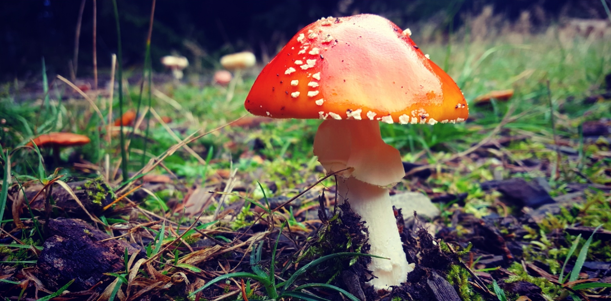
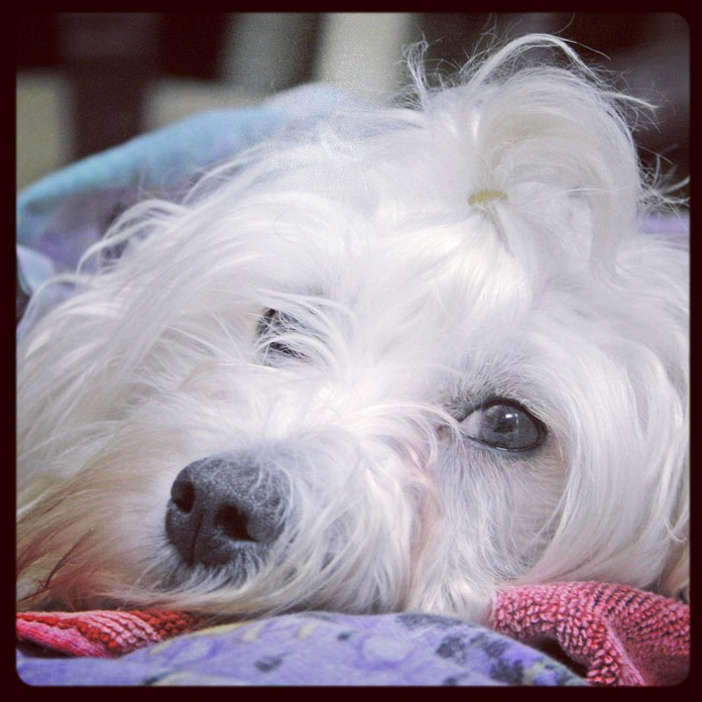
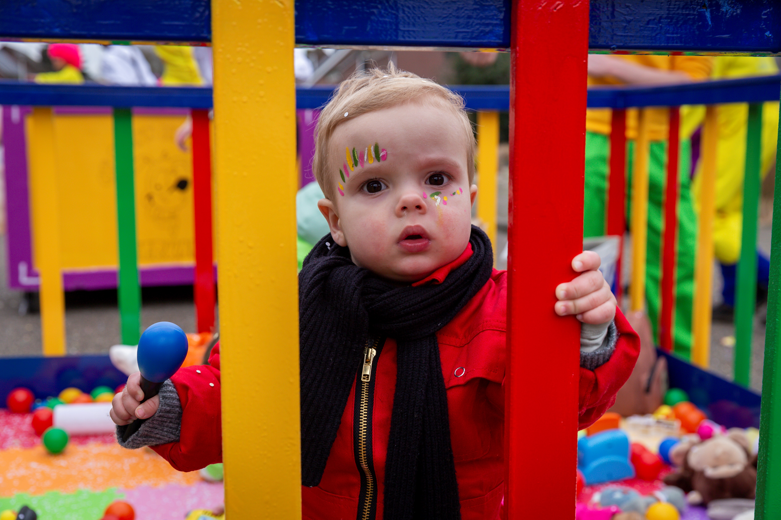
Opnamestandpunt
Op ooghoogte van mensen, dieren en dingen
Camerahoek
Basisregels
Notes:
Ooghoogte:
Het is precies zoals het klinkt – het standpunt dat je krijgt als je een foto neemt op ooghoogte met je onderwerp.
Wanneer we een foto nemen vanuit ooghoogte, presenteren we het onderwerp op de manier waarop we het normaal gesproken in het dagelijks leven zouden zien. Dit geeft de foto’s een directe en eerlijke uitstraling.
Enkele tips om het meeste uit ooghoogte fotografie te halen:
Probeer de camera recht te houden: Dit geeft een evenwichtig en stabiel beeld.
Let op de achtergrond: Omdat je op ooghoogte fotografeert, zullen er waarschijnlijk meer elementen in de achtergrond zijn. Zorg ervoor dat deze niet afleiden van het onderwerp.
Experimenteer met je afstand tot het onderwerp: Hoewel je op ooghoogte fotografeert, kun je nog steeds spelen met hoe dichtbij of ver weg je van je onderwerp bent.

Slide 7
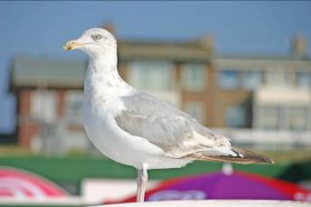
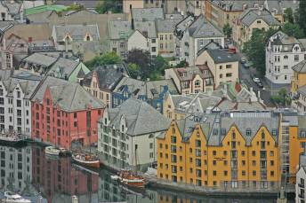
Scherptediepte
= dat wat voor oog scherp waarneembaar is.
Groot diafragma f/2.8→
Kleine scherptediepte
Op smartphones vanzelf te bereiken in de standen ‘portret’ en ‘voedsel’
Klein diafragma f/16 →
Grote scherptediepte
Kleine scherptediepte
Grote scherptediepte
Basisregels
Notes:
Scherptediepte
Met de term scherptediepte wordt het deel in de foto bedoeld dat voor het oog duidelijk gedetailleerd en scherp waarneembaar is.
In het algemeen bepaalt de sfeer in een foto of je hem mooi vind of niet. Door te spelen met scherpe en minder scherpe delen van de foto kun je onderwerpen benadrukken of juist naar de achtergrond dringen. Een macro of een portretfoto zijn bij uitstek onderwerpen waarbij de achtergrond weinig tot geen detaillering meer mag hebben. Alle aandacht moet op het onderwerp vallen.
Bij spiegelreflexcamera’s kun je de scherptediepte beinvloeden met de instelling van het diafragma. Een groot diafragma f/2.8 geeft een kleine scherptediepte. Een klein diafragma f/16 geeft een grote scherptediepte.
(het grootste diafragmagetal = de grootste scherptediepte).
Bij smartphones kan dit niet. Daar kun je de scherptediepte verkleinen met de standen ‘portret’ en ‘voedsel’ (of eten, of food net hoe de telefoonfabrikant de stand heeft genoemd)
Stel scherp op het onderwerp, bij dieren of mensen op de ogen.

Slide 8
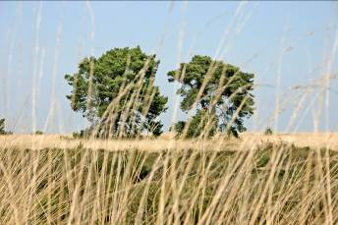
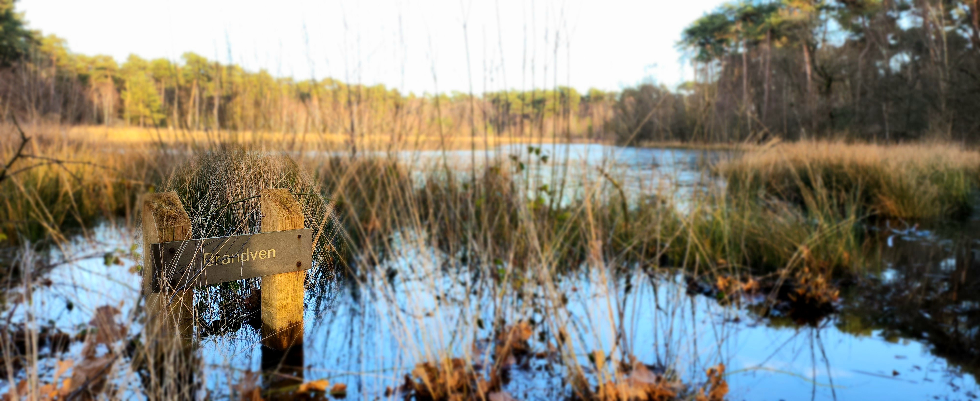
Scherptediepte
  Ben creatief met scherptediepte
  Stel scherp op het onderwerp
  Bij dieren/mensen op ogen
Basisregels
Notes:
Scherptediepte
Met de term scherptediepte wordt het deel in de foto bedoeld dat voor het oog duidelijk gedetailleerd en scherp waarneembaar is.
In het algemeen bepaalt de sfeer in een foto of je hem mooi vind of niet. Door te spelen met scherpe en minder scherpe delen van de foto kun je onderwerpen benadrukken of juist naar de achtergrond dringen. Een macro of een portretfoto zijn bij uitstek onderwerpen waarbij de achtergrond weinig tot geen detaillering meer mag hebben. Alle aandacht moet op het onderwerp vallen.
Bij spiegelreflexcamera’s kun je de scherptediepte beinvloeden met de instelling van het diafragma. Een groot diafragma f/2.8 geeft een kleine scherptediepte. Een klein diafragma f/16 geeft een grote scherptediepte.
(het grootste diafragmagetal = de grootste scherptediepte).
Bij smartphones kan dit niet. Daar kun je de scherptediepte verkleinen met de standen ‘portret’ en ‘voedsel’ (of eten, of food net hoe de telefoonfabrikant de stand heeft genoemd)
Stel scherp op het onderwerp, bij dieren of mensen op de ogen.

Slide 9
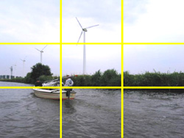
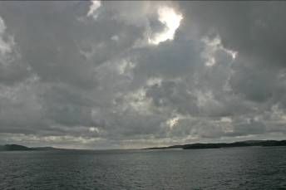
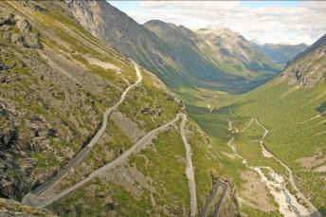
Compositie
  Gebruik de REGEL VAN DERDEN
  Zet het raster aan op je camera
  Een goede compositie maakt elke foto:
  - mooier
  - spannender
  - aantrekkelijker
  Horizon zuiver horizontaal
  -Niet in het midden
  -Hoge horizon geeft diepte
  -Lage horizon bij prachtige luchten
Basisregels
Notes:
Compositie
Draai uw camera eens een kwartslag. De meeste mensen maken vooral ‘liggende’ (horizontale) foto’s. Dat is ideaal voor overzicht of landschap. Maar soms geeft een staand formaat een spannender beeld, omdat het gezichtsveld verkleint wordt. Zorg er wel voor dat u niet te veel ruimte boven het onderwerp laat.
Als je gewoon een foto wilt maken van een bepaald onderwerp, bijvoorbeeld een kerkje, of een mooie vogel, kiezen veel mensen ervoor deze in het midden van de foto te zetten. Dit levert vaak een saaie foto op.
Om dit te voorkomen kun je gebruik maken van de regel van derden.
De regel van derden:
Bij de regel van derden worden er vier denkbeeldige lijnen getrokken in het beeld van de foto. De lijnen liggen op eenderde en tweederde van de foto, zowel horizontaal als verticaal. Hierdoor wordt het beeld in negen gelijke vlakken verdeeld.
Volgens de regel van derden zou het belangrijkste deel van de compositie op één van de vier punten moeten staan waar de lijnen elkaar kruisen.
Voor je gevoel kan dit een onevenwichtige foto opleveren, maar je zult zien dat het onderwerp waar het om gaat in balans wordt gehouden door het 'overblijvende' deel van de foto. Experimenteer dus met de regel van derden.
Let goed op de horizon. Deze moet meestal zuiver horizontaal lopen. Plaats een horizon niet in het midden van een foto. Een hoge horizon suggereert diepte en bij prachtige luchten heeft een lage horizon de voorkeur.
Als je een foto bekijkt zul je merken dat je oog eerst op de lichte onderdelen valt, vervolgens ga je in een bepaalde richting dwalen. Als je ogen niet blijven rusten op een bepaald onderwerp, heeft de fotograaf geen duidelijke keus gemaakt. Een foto wordt mooier en evenwichtiger als je er minder elementen instopt. Zorg dus dat je een duidelijke keus maakt en alles wat de aandacht afleidt van het onderwerp, de gebeurtenis, etc. weglaat. Dit noemt men “de kunst van het weglaten”.
De “lees”volgorde van een foto loopt (ongemerkt) van linksonder naar rechtsboven. Daarom is een foto vaak pakkender wanneer een aandachtspunt meer rechts in beeld staat.

Slide 10
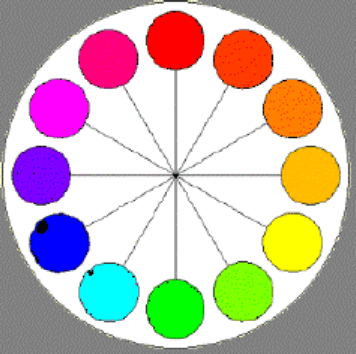
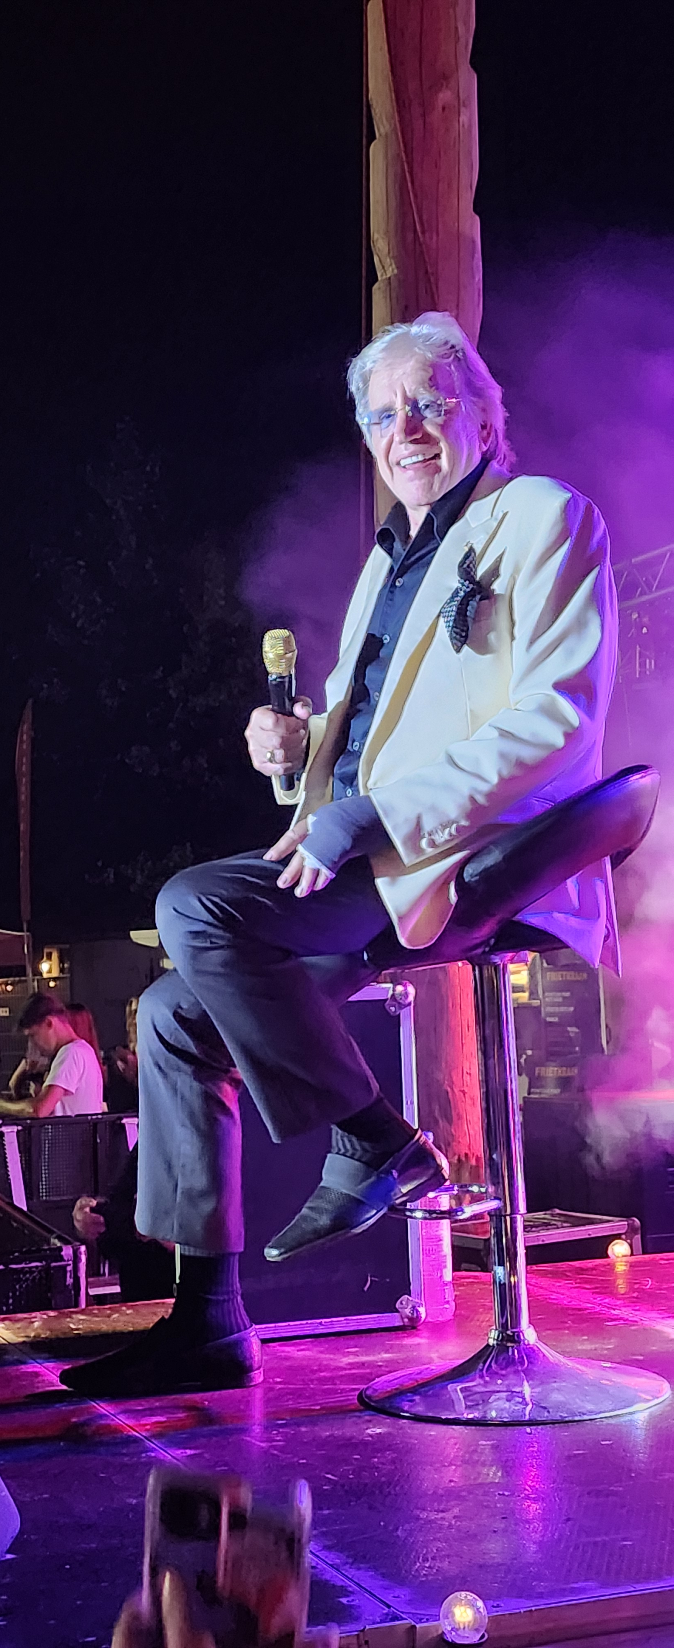
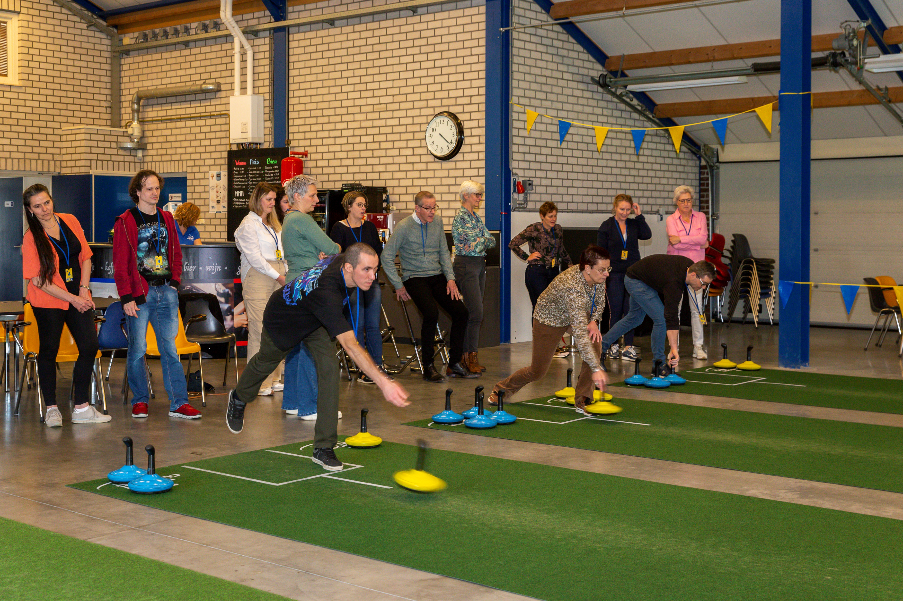
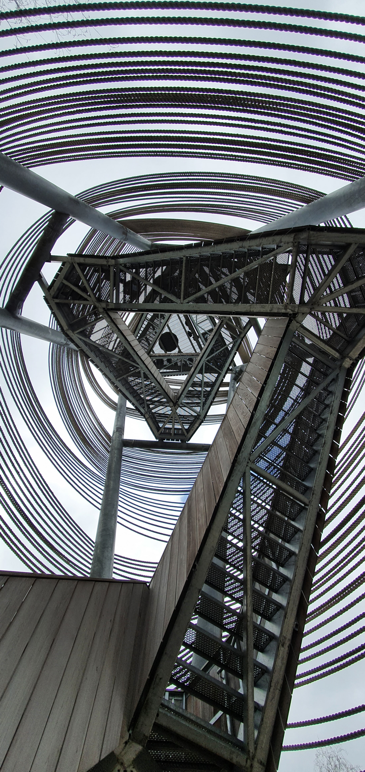
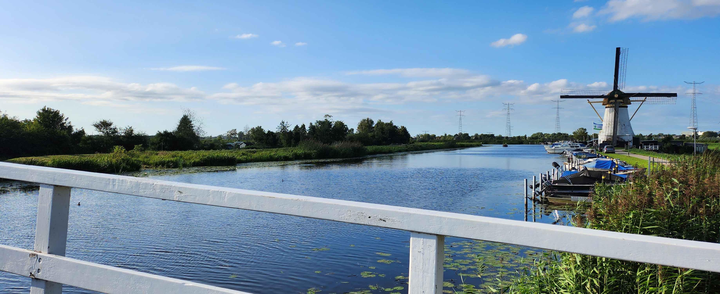
Compositie
  Tegenoverliggende kleuren geven dynamiek
  Houd ruimte in kijkrichting / bewegingsrichting
  Maak gebruik van lijnenspel en diagonalen
Basisregels
Notes:
Kleuren die tegenover elkaar staan in kleurencirkel geven een mooi contrast en dus dynamiek aan de foto.
Als een persoon opzij kijkt, let er dan op dat er ruimte is in de kijkrichting. Dat geldt ook zo mbt de bewegingsrichting.
Diagonale lijnen in beeld maken een foto spannender en laten je in een bepaalde richting kijken. Vooral bij architectuurfotografie kun je zo heel creatieve foto’s maken.

Slide 11
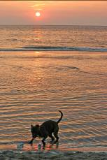
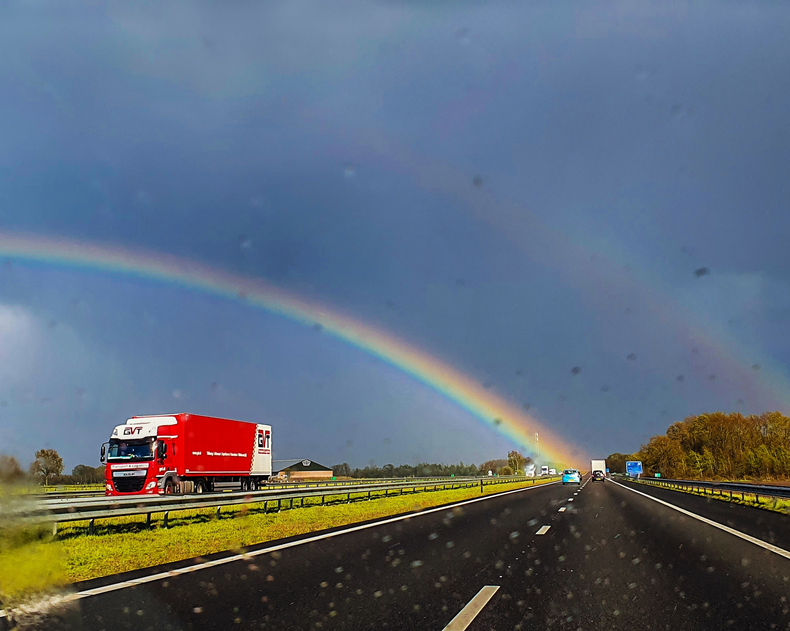
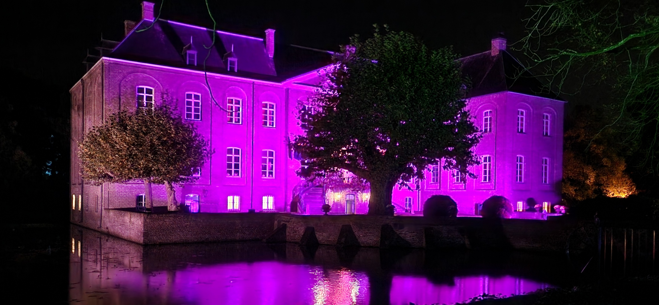
Licht
  Ochtend- en avondlicht is het mooist
  Bij harde schaduwen door zonlicht gebruik
  de flitser
  Gebruik bij tegenlicht de belichtingstijd
  van de lucht, dat geeft mooie silhouetten
  Gebruik een statiefje of zet de camera neer
  bij foto’s met weinig licht
  Fotografeer ook bij regenweer. Details en
  weerspiegelingen kunnen hele mooie foto’s opleveren
Basisregels
Notes:
Maak buiten (als het kan) gebruik van strijklicht in de ochtend of aan het eind van de middag, het licht heeft dan meer kleur en is op zijn mooist. Ochtend en avondlicht geven het beeld meer sfeer mee.
Fotografeer zo min mogelijk met de schaduw recht in rug. De schaduwen verbergen zich dan achter het onderwerp. Maak dus vooral gebruik van de schaduwen om reliëf en contrast in de foto’s te krijgen. Ze worden daardoor veel boeiender.
Soms is het nodig om overdag te flitsen, bijvoorbeeld als iemand voor een lichte achtergrond staat (witte muur, zee) of om ongewenste schaduwen weg te halen. Het resultaat: frisse gezichten en sprankelende ogen. De flitser van een smartphone is wel veel minder krachtig waardoor het bij een te grote afstand weinig resultaat zal geven. Hou hier rekening mee of test het gewoon uit.
Om een gewoon beeld meer sfeer te geven kunt u tegenlicht gebruiken. Zorg dat de zon direct achter het onderwerp staat. Houd de belichtingstijd van de lucht aan. Het onderwerp wordt daardoor sterk onderbelicht en ontstaat er automatisch een silhouet.
Gebruik bij foto’s in het donker of in de nacht een statief of zet de smartphone ergens op. Omdat je met lange belichtingstijden moet werken, is de kans op bewegingsonscherpte zeer groot. Je kunt bij lange sluitertijden ook hele mooie effecten maken van bewegende lampen (auto’s, fietsen).
Bij regenachtig weer blijven de meeste smartphones in de tas zitten, maar vaak zijn er sfeervolle foto’s te maken: details van regendruppels, weerspiegelingen in het natte wegdek, mensen met paraplu’s, prachtige wolken of een foto door een natte ruit. Laat eventueel, in tegenstelling tot prachtige onheilspellende wolken, grijze grauwe luchten uit het beeld weg want die kunnen voor een wat sombere sfeer zorgen.

Slide 12
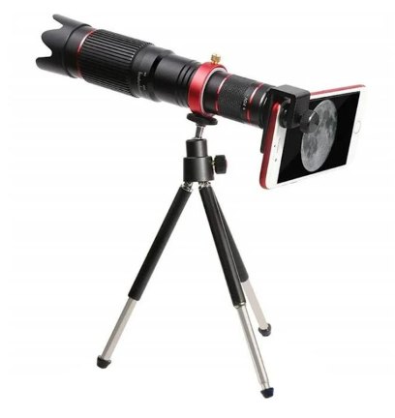
Smartphone
  Meestal geldt hoe duurder de telefoon, hoe beter de lens en dus betere foto’s
  Maak de lens regelmatig schoon met een zacht brillendoekje
  Eventuele uitbreiding in accessoires als voorzetlens, selfiestick, statief en powerbank
  Camera instellingen:
  Hulplijnen aan
  Locatietags aan
  Spraakopdrachten aan
  Indien mogelijk zet HDR aan.
  Nieuwste generatie heeft dit automatisch
  Flits uitgeschakeld
  Voor volledige controle en nabewerking:
  Pro stand + RAW
Tips

Slide 13
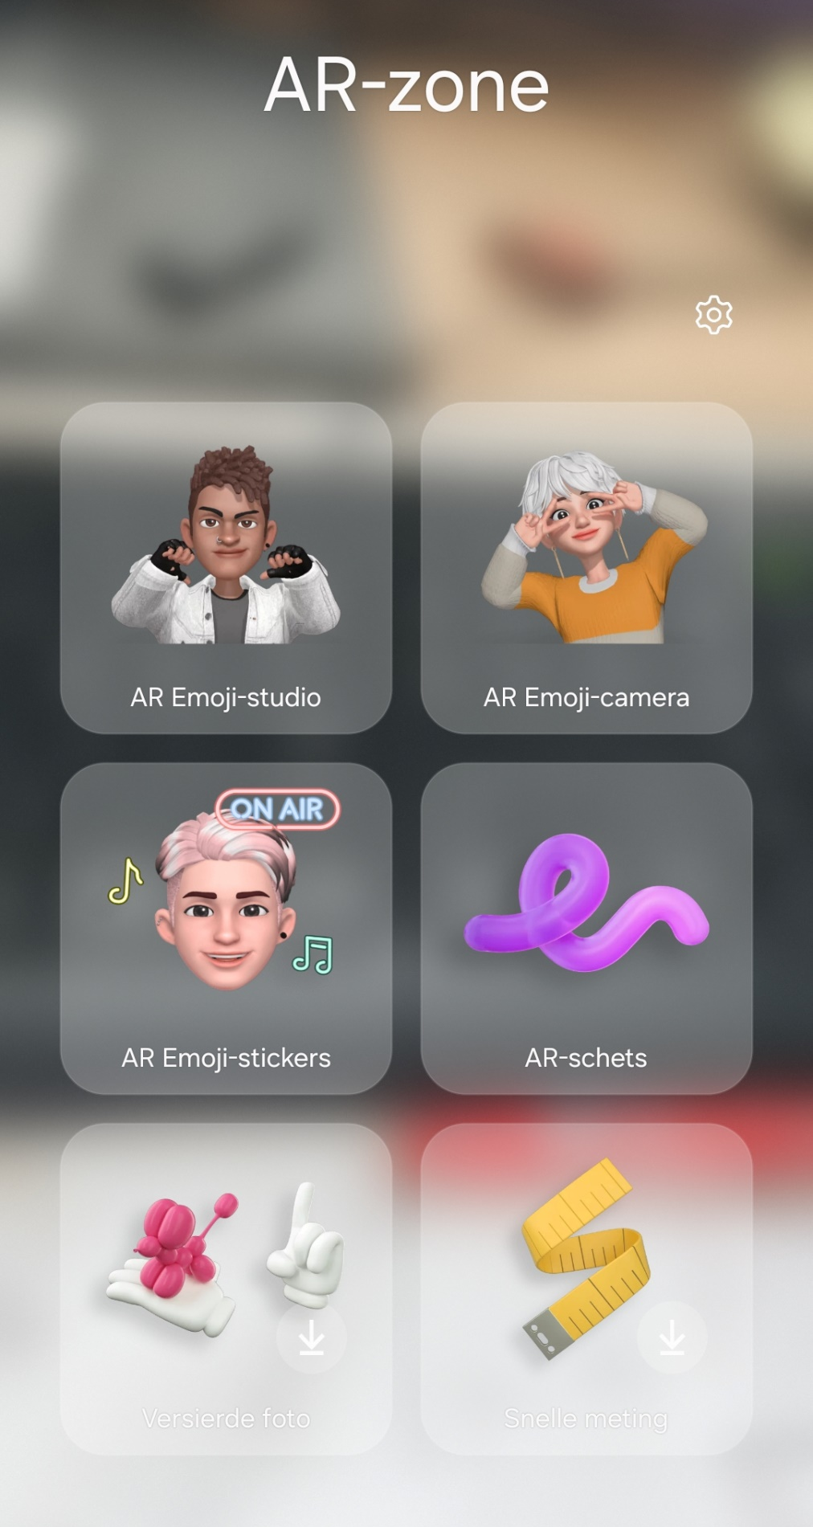
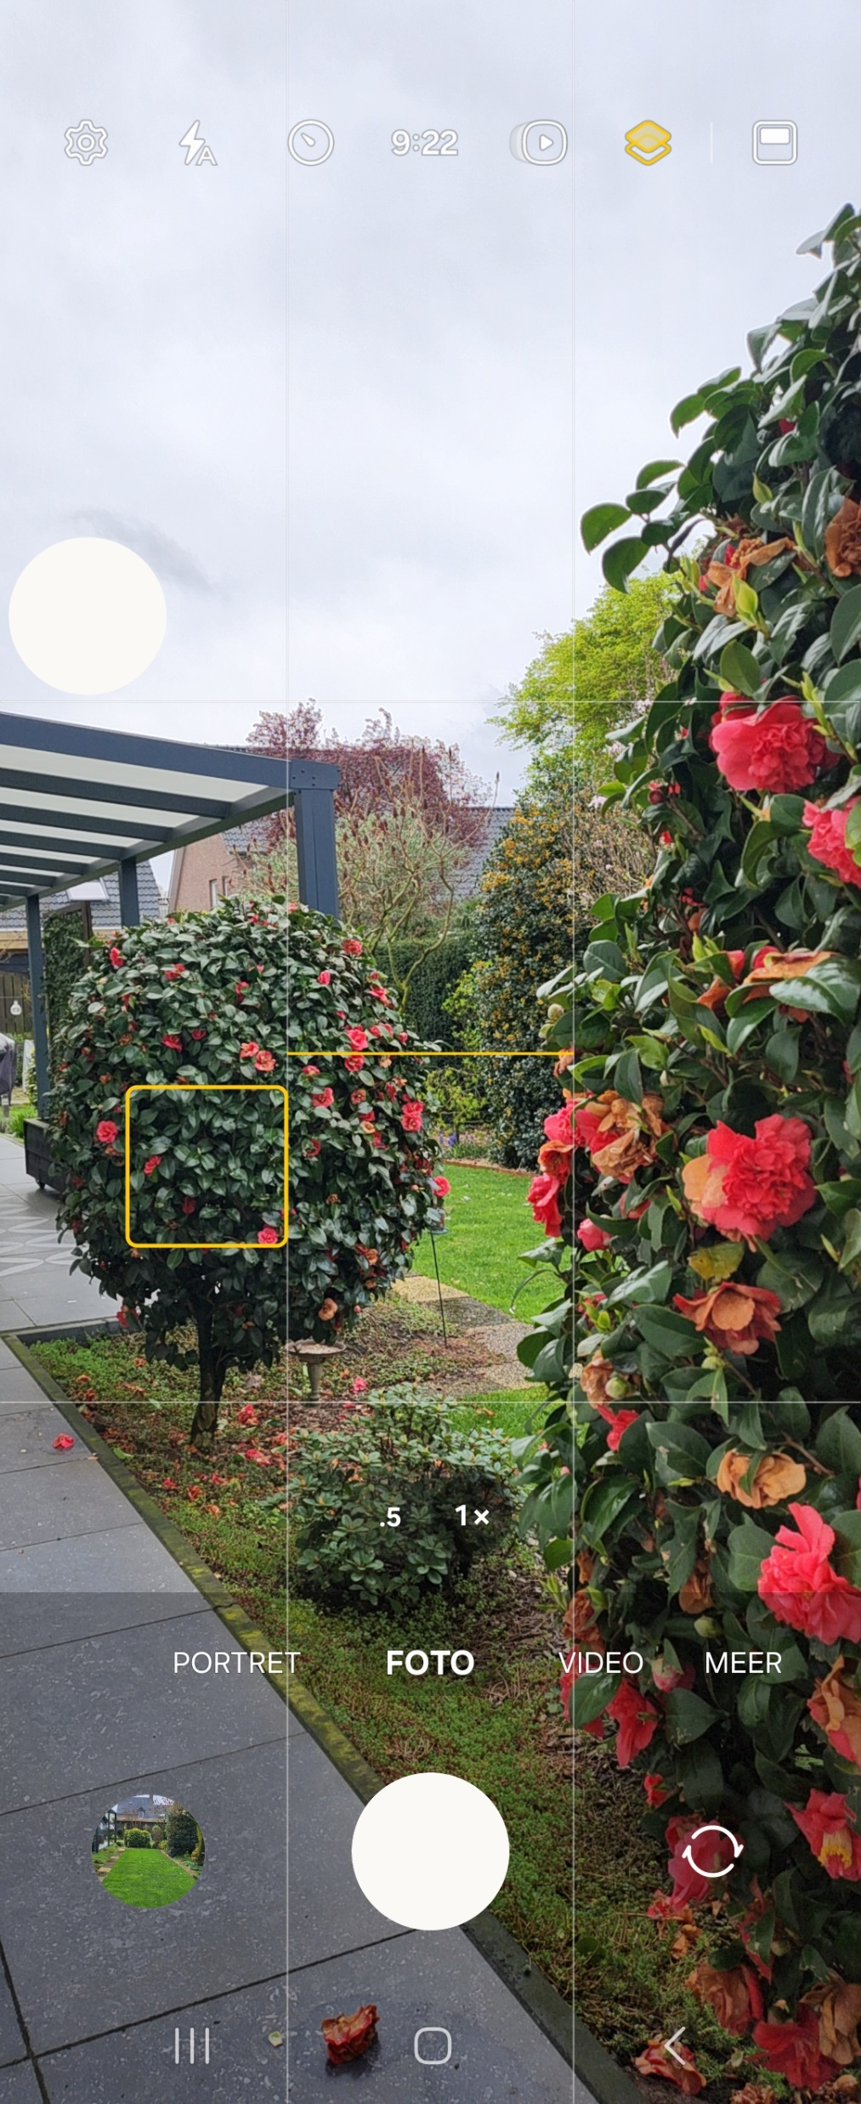
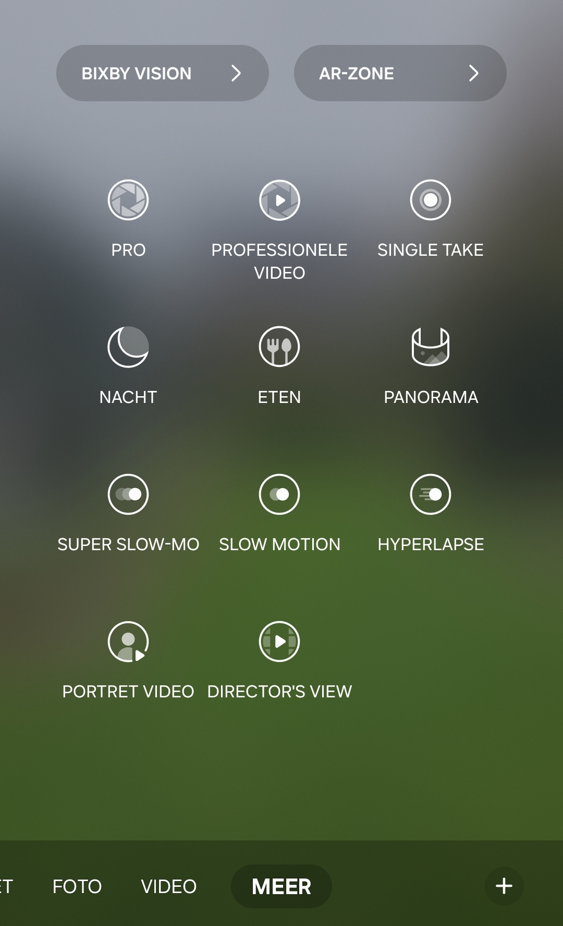







Camera
Instellingen
Flitser
Zelfontspanner
Beeldverhouding
Bewegingsfoto
Filters
Beeld coverscherm
Tips
Notes:
Met laserpointer het raster, scherpstelvierkant en waterpas aanwijzen en functie uitleggen.
Korte toelichting op de verschillende standen van de camera:
Bixby Vision: Kom ik volgende sheet op terug
Ar-zone: Een functie waarmee een geanimeerde versie van jezelf wordt gemaakt, die je vervolgens kan gebruiken om bewegingen en gezichtsuitdrukkingen vast te leggen.
Portret: Maakt foto’s waarbij de achtergrond aan te passen is qua vervaging
Pro: Volledig handmatig instellen camera behalve diafragma
Professionele video: Volledig handmatig instellen videocamera behalve diafragma
Single take: Uitleg kom ik zo meteen op terug
Nacht: Om in het donker foto’s te maken
Eten: Foto’s met hele kleine scherptediepte
Panorama: Panoramafoto’s
Super slow-mo en slow motion: Vertraagde video opname
Hyperlapse: Is een type timelapse-opname waarbij de camera beweegt
Portret video: Maakt achtergrond wazig en je kunt huid portret gladder maken
Director’s view: Videos maken met front en back camera tegelijk, en ook beide zichtbaar in beeld waarbij 1 van de 2 camera’s als picture in picture word weergegeven.

Slide 14
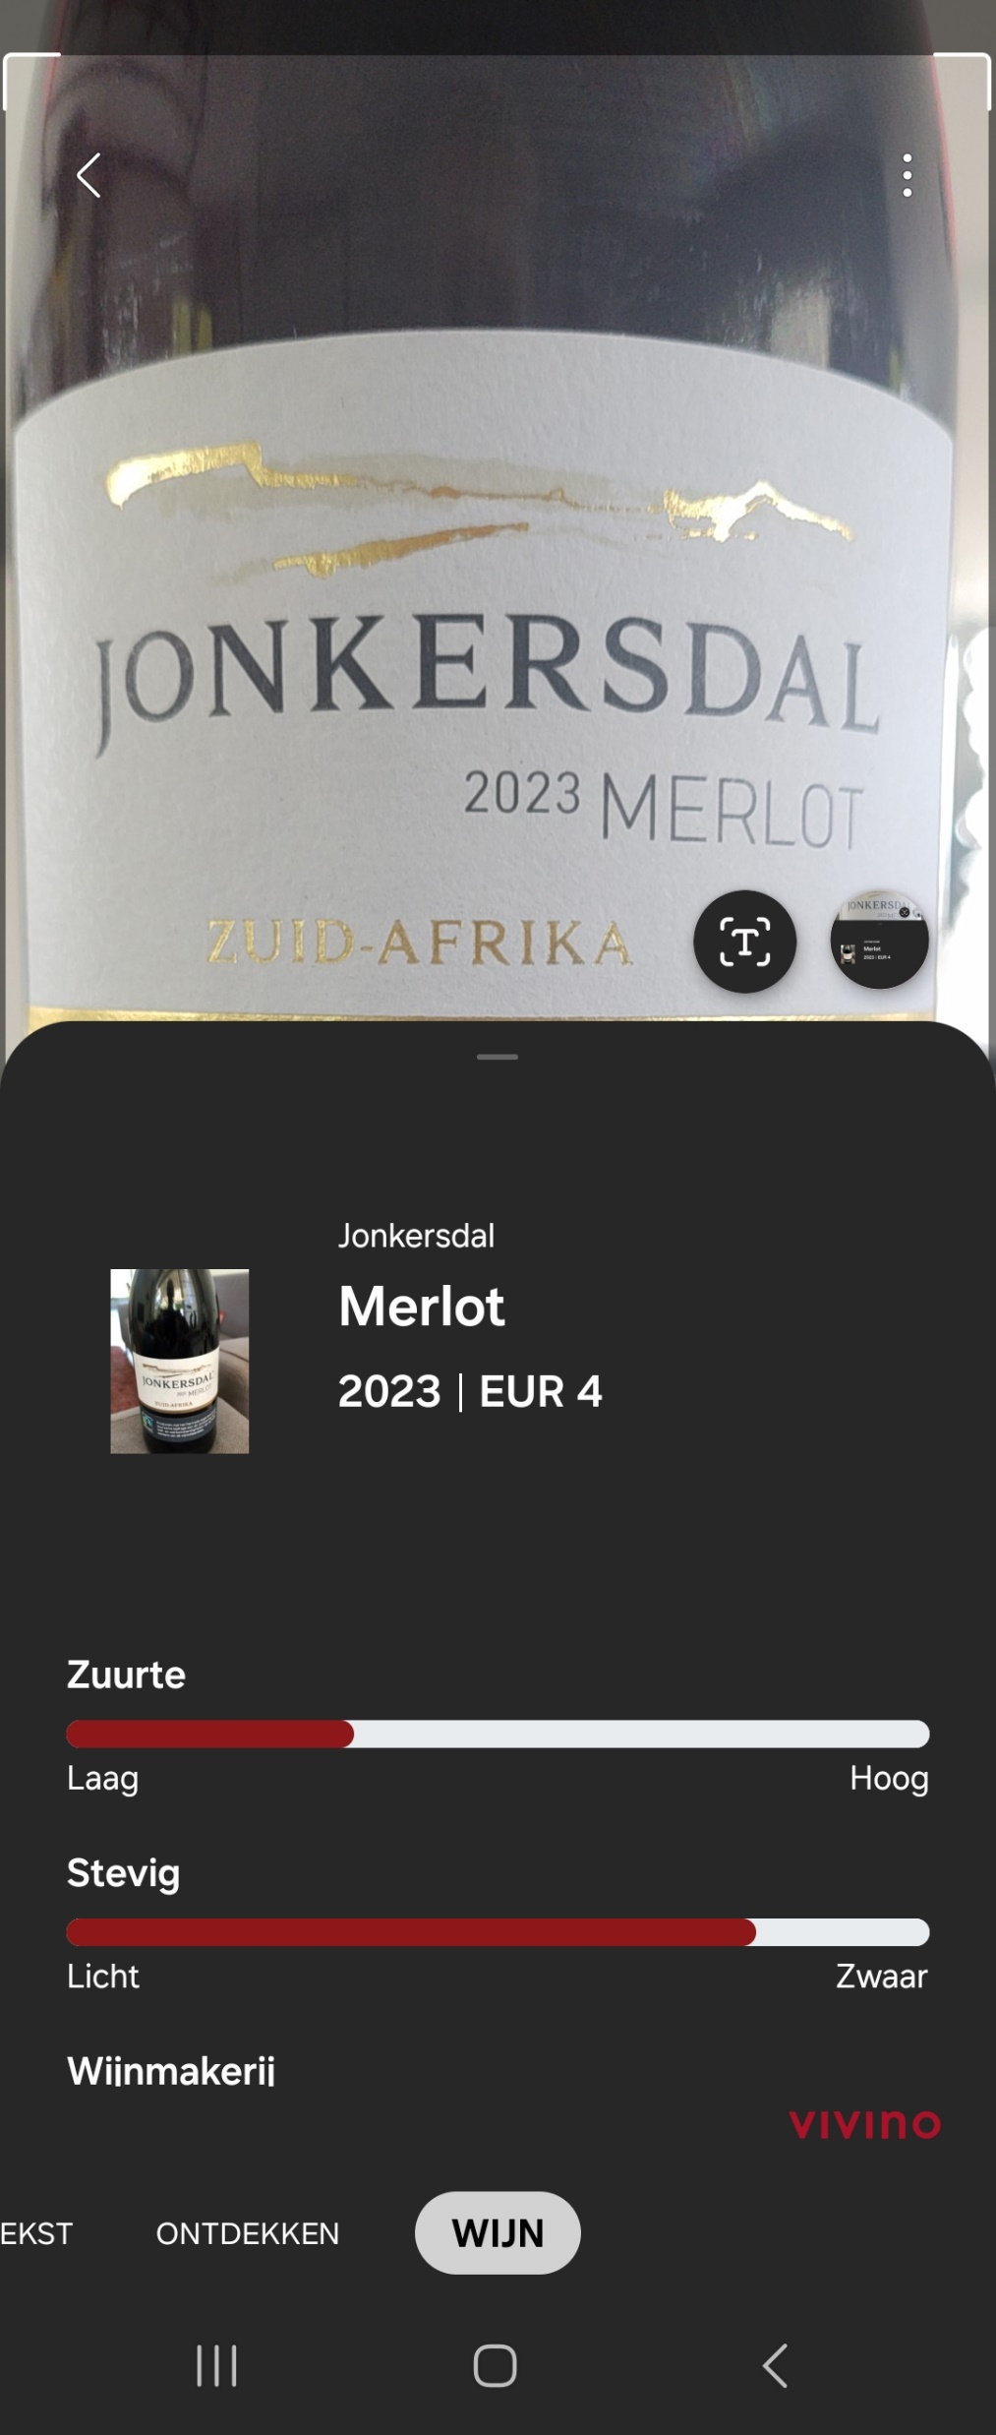
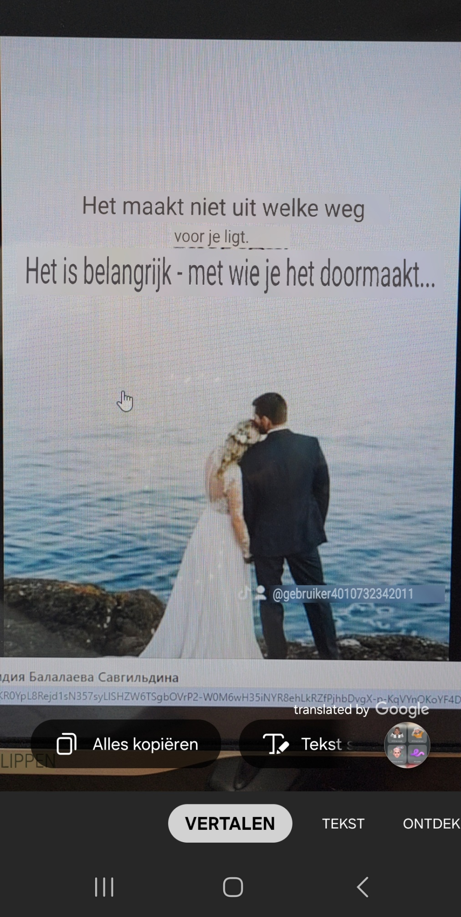
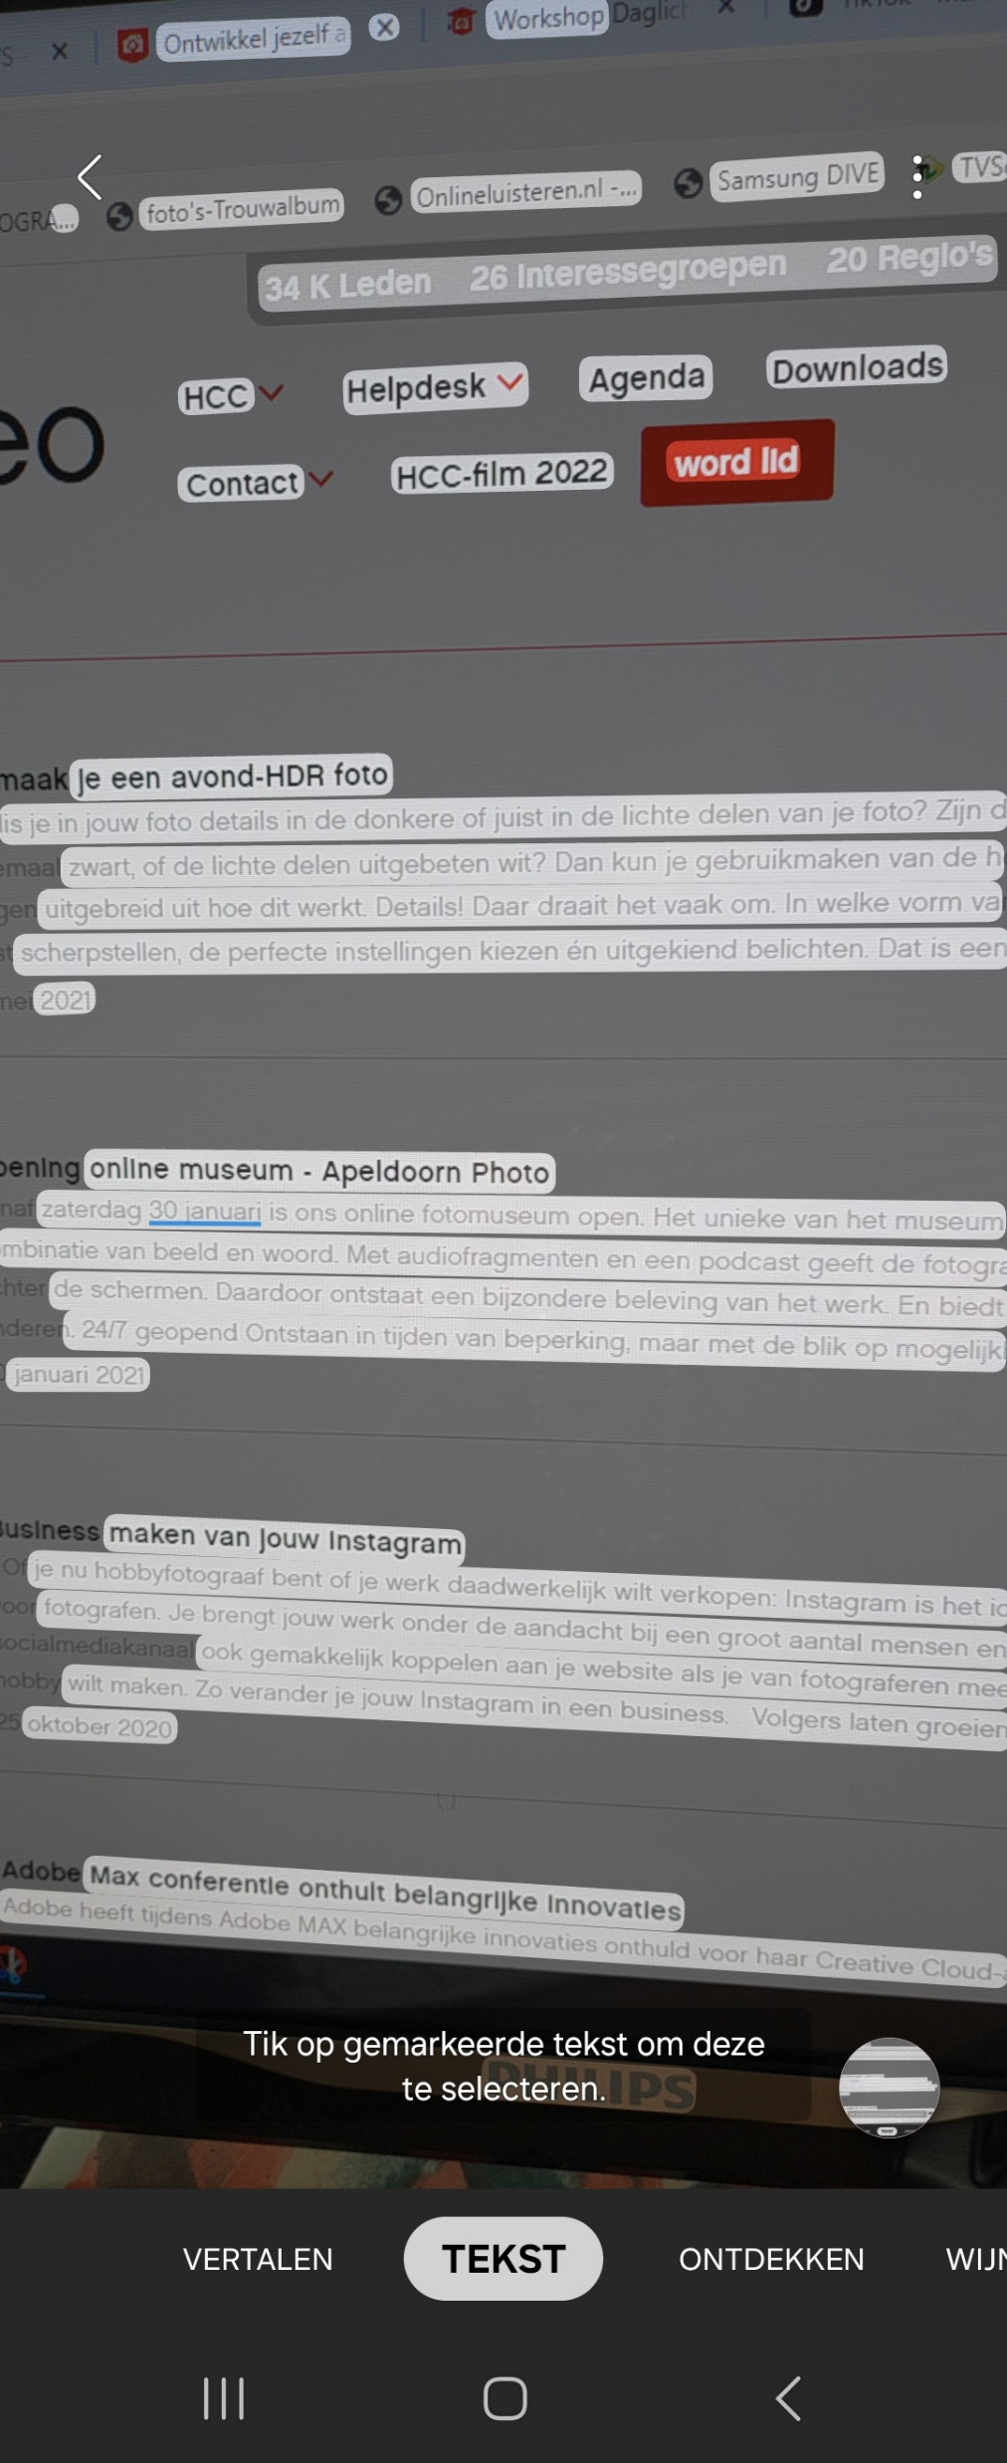
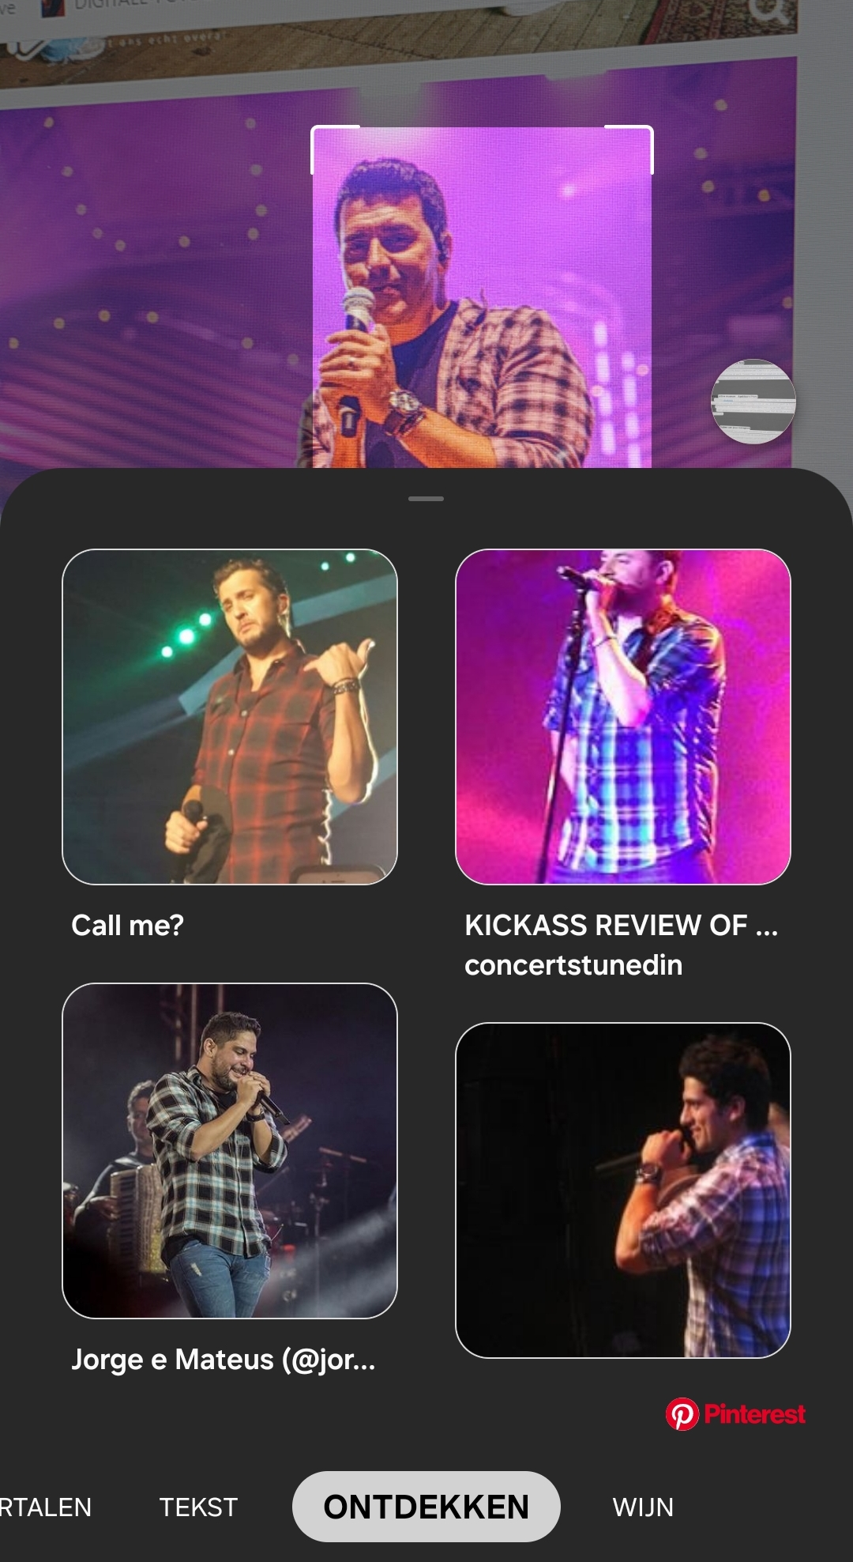
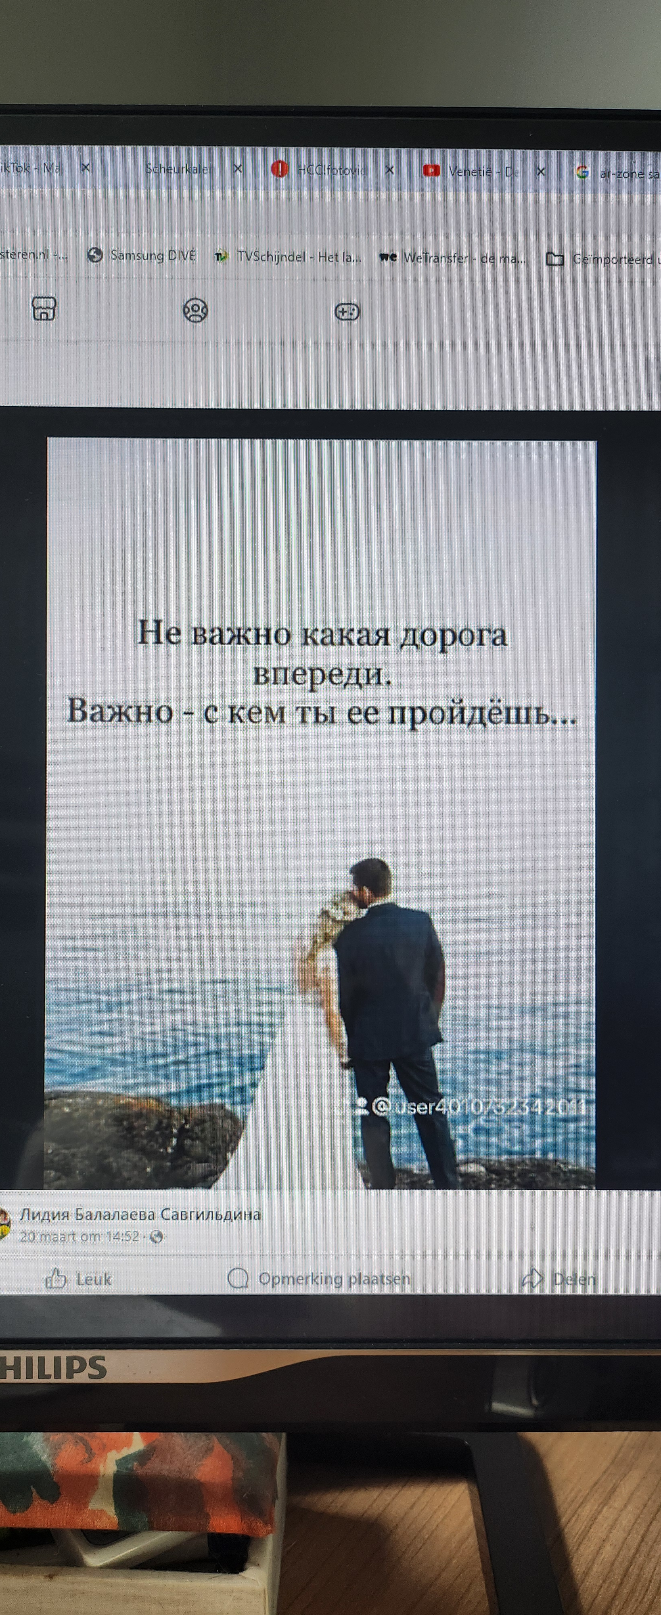
Camera
Bixby Vision is een dienst waarmee gebruikers snel
informatie kunnen zoeken met behulp van afbeeldingen.
Diverse gelijksoortige beelden kunnen doorzocht worden,
samen met producten, mensen, oriëntatiepunten,
dier-/plantinformatie, en Bixby Vision kan tekst uit beelden halen
om in verschillende talen te vertalen. Het is ook mogelijk
wijninformatie te krijgen door alleen een etiket te scannen.
Tips
Notes:
Uitleg van Samsungs Bixby Vision met voorbeelden van de diverse opties.
Bixby vision werkt nagenoeg hetzelfde als Google Lens, dit ter info voor degene die geen Samsung smartphone hebben.
Bixby Vision laat je slimmer zoeken met behulp van de camera van je telefoon. Zie je iets en wil je weten wat het is? Richt je camera erop en Bixby Vision komt automatisch met informatie en zoekresultaten op de proppen. Bixby Vision herkent objecten, kleuren en kan tekst herkennen en aan je voorlezen. Menukaart in een vreemde taal? Geen probleem, Bixby Vision vertaalt hem realtime op het scherm van je telefoon.

Slide 15
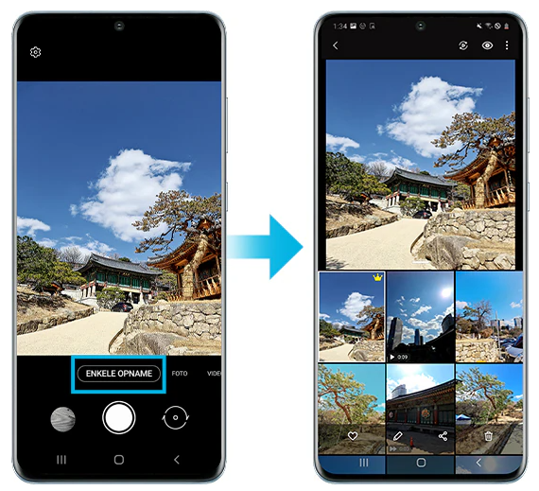
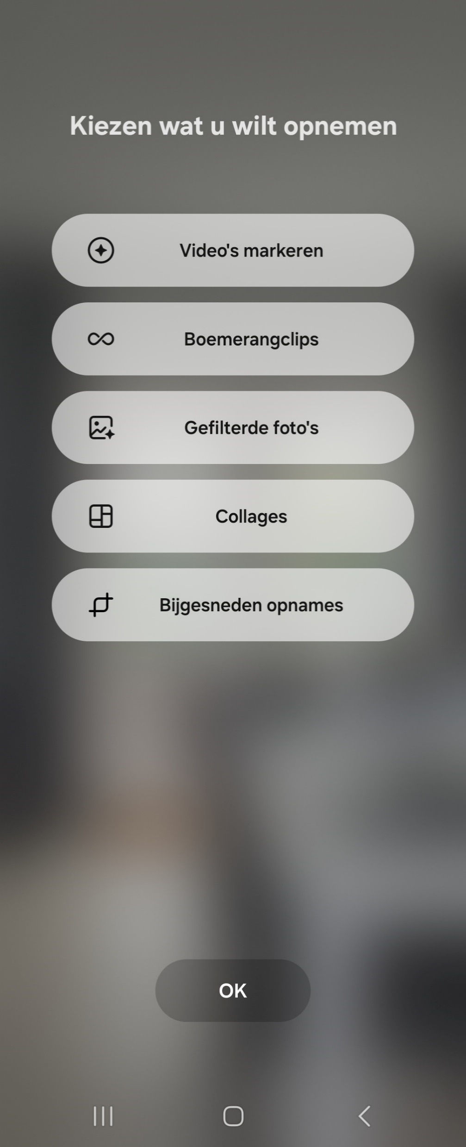
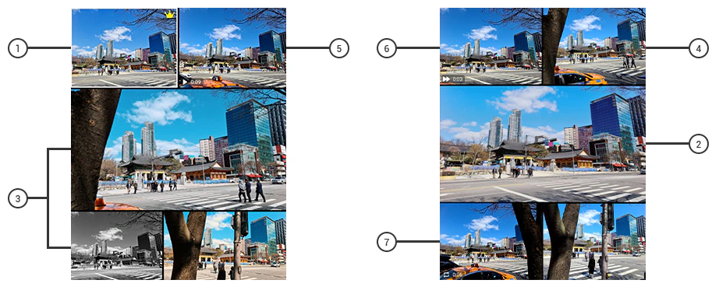
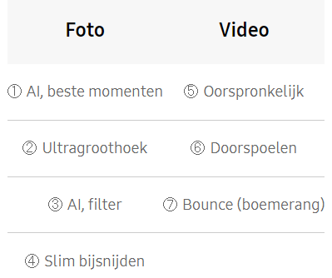
Camera
Met Single take maak je met AI maximaal
14 verschillende soorten foto's en video’s
(10 foto's en 4 video's) tijdens opnamen van
minimaal 3 tot maximaal 10 seconden.
Je hoeft je hierbij geen zorgen te maken
over de juiste instellingen.
De resultaten van Single take zullen worden
weergegeven in de Galerij.
Tips
Notes:
Profiteer van meer foto's en video's in één opname. Je kunt betekenisvolle momenten vastleggen met geavanceerde AI. AI registreert tot max. 14 verschillende soorten foto's en video's (max. 10 foto's en 4 video's).
Werkwijze:
Stap 1. Ga naar Camera.
Stap 2. Tik in de lijst met opnamemodi op SINGLE TAKE.
Stap 3. Tik op de cameratoets en beweeg de camera om de gewenste scène vast te leggen.
Stap 4. Als je klaar bent, tik je op de voorbeeldminiatuur.
Om andere resultaten te bekijken, sleep je het horizontale lijnpictogram naar boven. Om de resultaten afzonderlijk op te slaan, tik je op Selecteren, vink je de gewenste items aan en tik je vervolgens op Pijltjestoets .

Slide 16
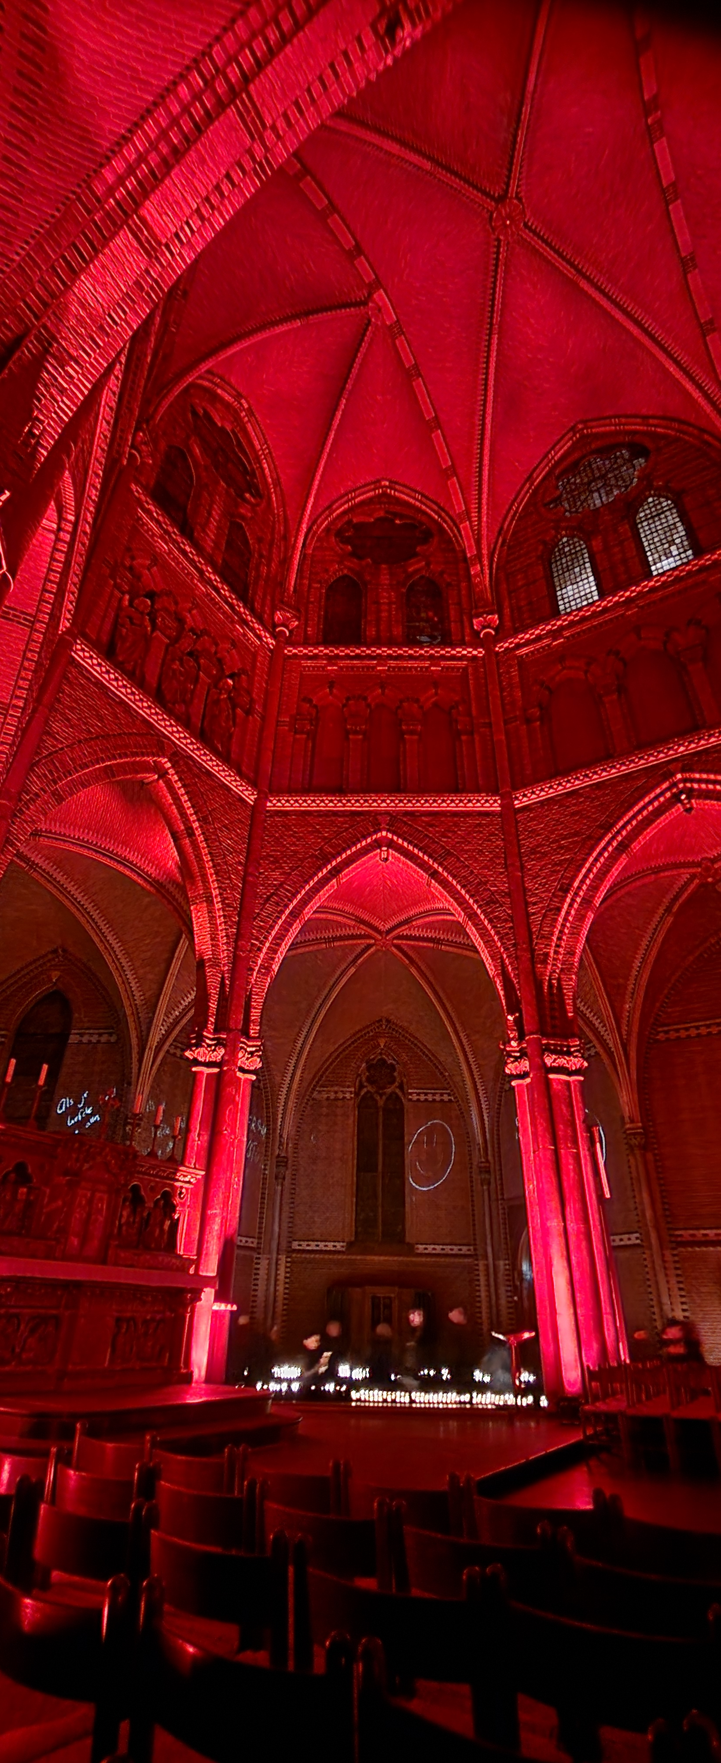
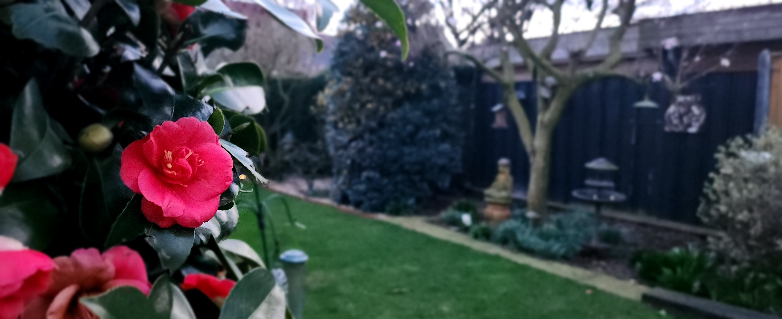
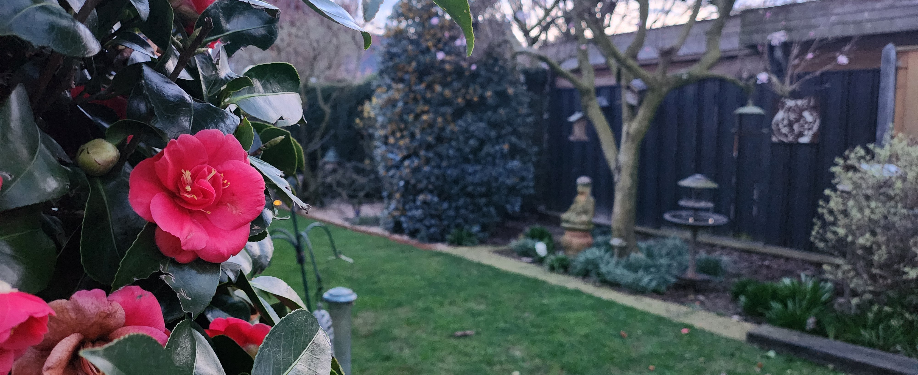
Camera
  Klik aan wat je scherp wil hebben
  Gebruik van de verschillende standen zoals Portret
  en Eten zorgen voor kleine scherptediepte
  Ben creatief met Panorama:
  Camera horizontaal met opname in de lengte of camera
  verticaal met opname in de breedte
  Gebruik van de continue-opname bij bijv. beweging
  en groepen geeft altijd wel één goed resultaat
  Gebruik bij selfies de timer en evt. spraakopdracht
  Zoom zo min mogelijk in als je camera geen
  optische zoom heeft. De meeste camera’s werken met
  digitale zoom wat ten koste gaat van de kwaliteit
Stand Eten Gewone stand
Tips
Notes:
Het onderwerp wat je scherp wil hebben aantikken ipv de camera van de smartphone het te laten bepalen. De foto’s van de bloeiende camelia tonen het verschil aan in scherptediepte tussen de normale foto stand en de stand Eten.
Maak gebruik van de standen Portret en Eten om kleinere scherptediepte te krijgen wat zorgt voor krachtigere foto’s
Voorbeeld van kerk is de stand Panorama met de smartphone in horizontale stand en van beneden naar boven bewogen.
Continue-opname of burstmode is ideaal om te gebruiken bij groepen of bewegende beelden. Bij iPhone meestal te gebruiken door de sluiterknop naar links te slepen en loslaten om te stoppen. Bij Android meestal te gebruiken door de sluiterknop naar beneden te slepen en loslaten om te stoppen.
Wanneer je bij selfies de timer gebruikt heb je nog ff de tijd om je beste gezicht op te trekken. Het gebruik van spraakopdrachten zoals “Smile” en “Cheese” (dien je aan te zetten in je instellingen) voorkomt dat je bij een selfie moeilijk moet doen om de sluiterknop aan te raken.
Het verschil tussen een optische- en een digitale zoom is dat je met een digitale zoom, inzoomt op de afbeelding. Omdat je inzoomt op de afbeelding worden de pixels vergroot, het beeld wordt daardoor minder scherp. Bij een optische zoom, zoom je met de optische lens in op bijvoorbeeld een object. De resolutie van het beeld blijft dan even hoog, waardoor je een scherp beeld blijft houden.

Slide 17
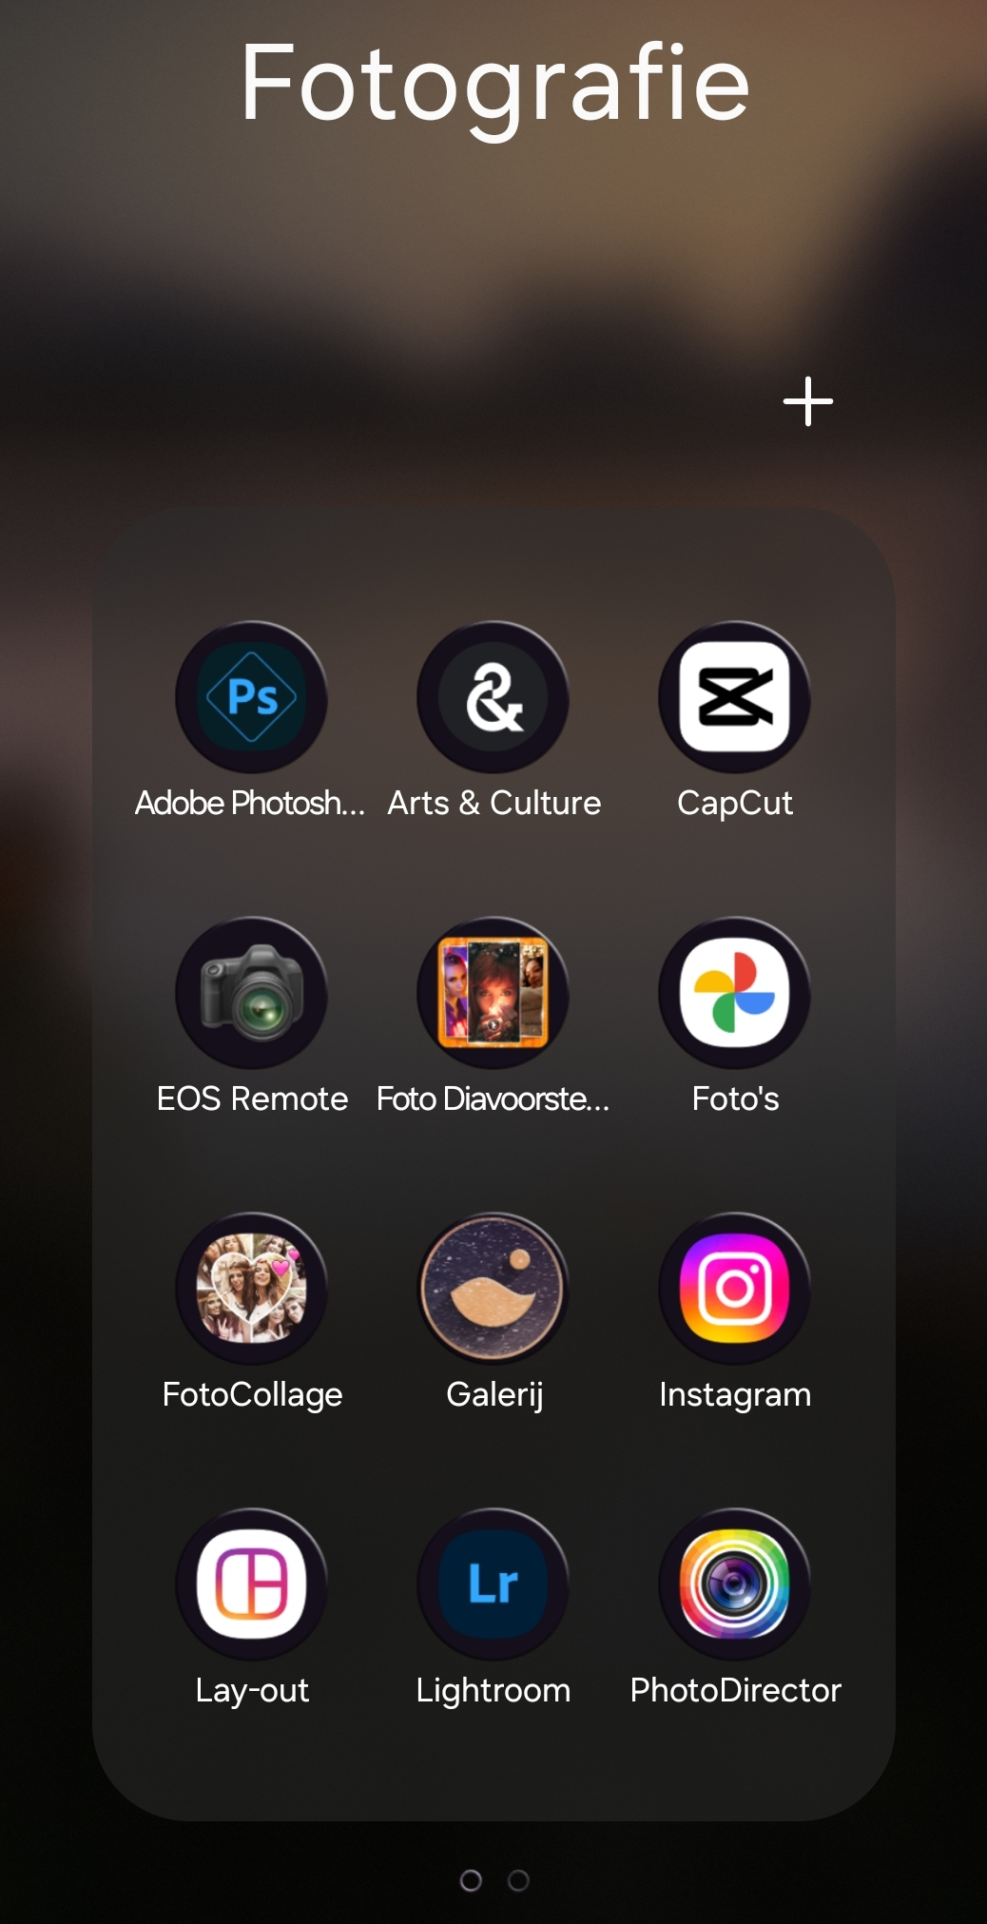
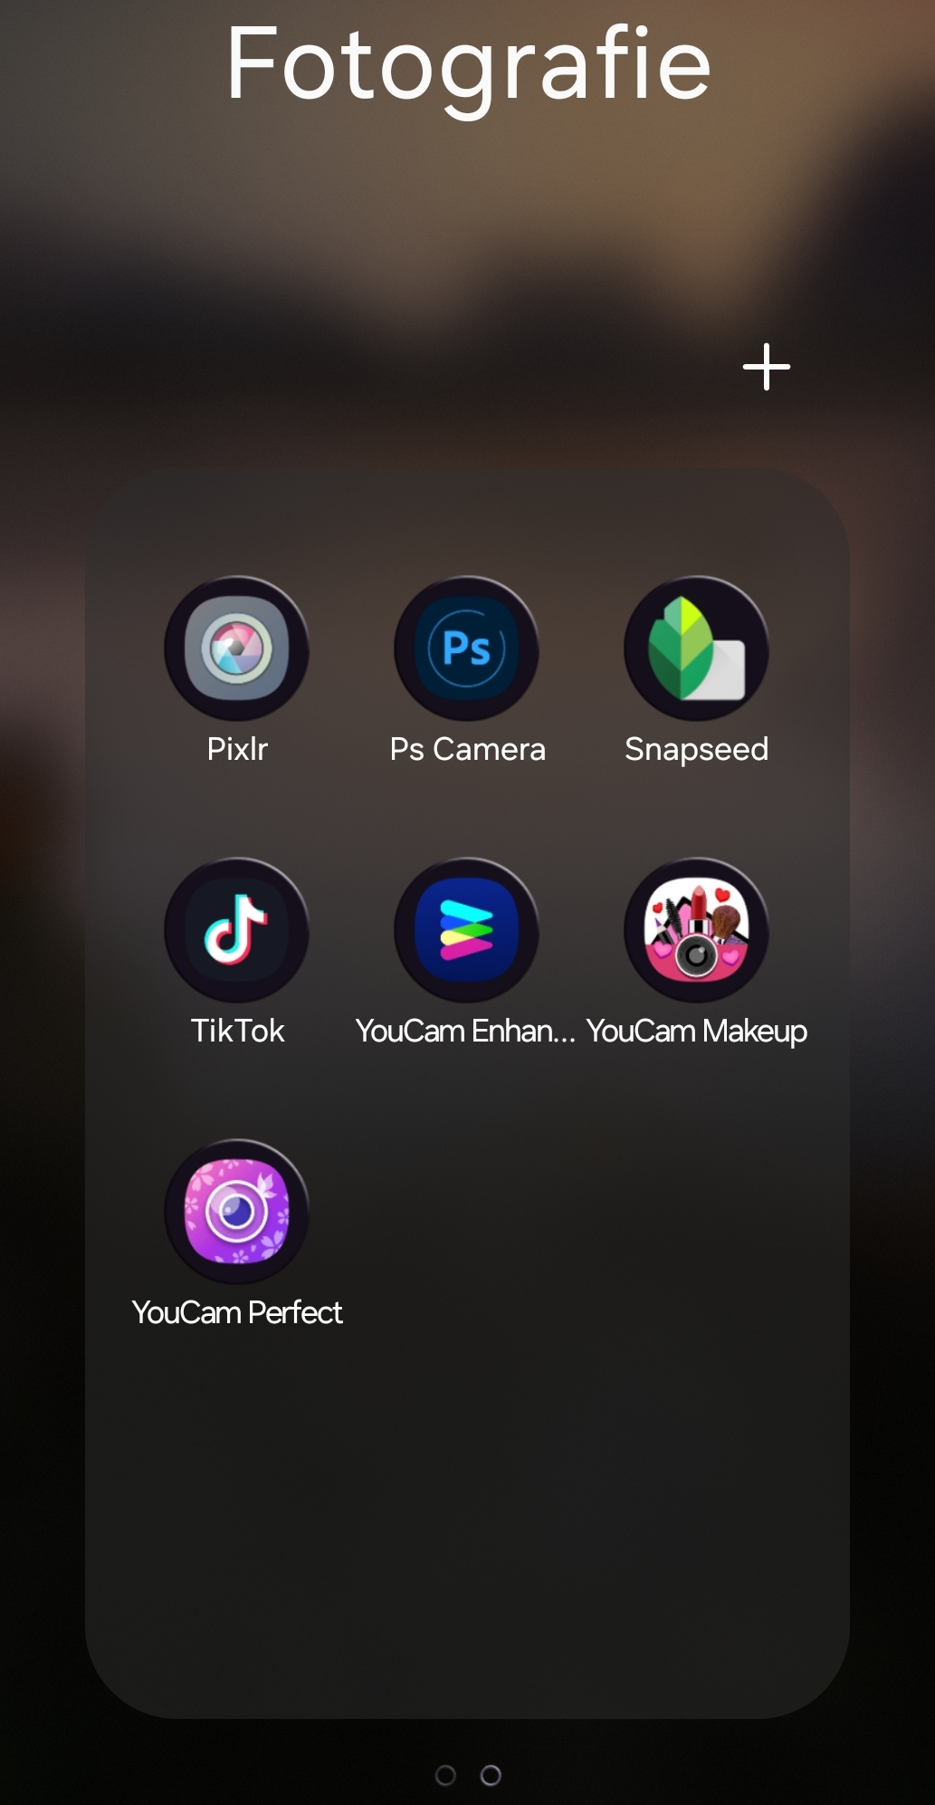
Apps
  Zomaar een kleine greep
  uit de vele mogelijke apps
  die er zijn voor zowel
  Android als Apple
Stand Eten Gewone stand
Apps
Notes:
Info voor trainers:
Maak hier eventueel screenshots van apps die je zelf gebruikt en goed kent.

Slide 18
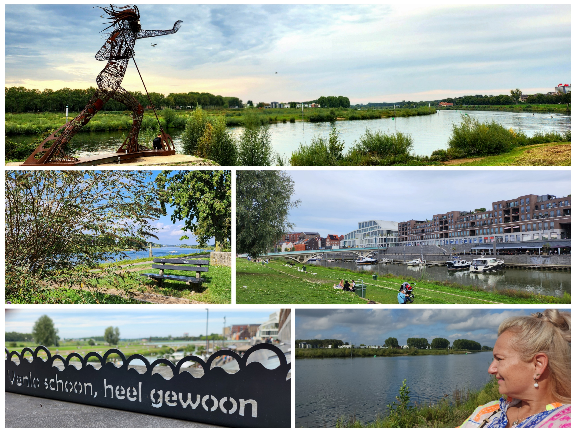
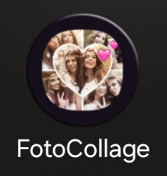
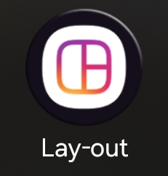
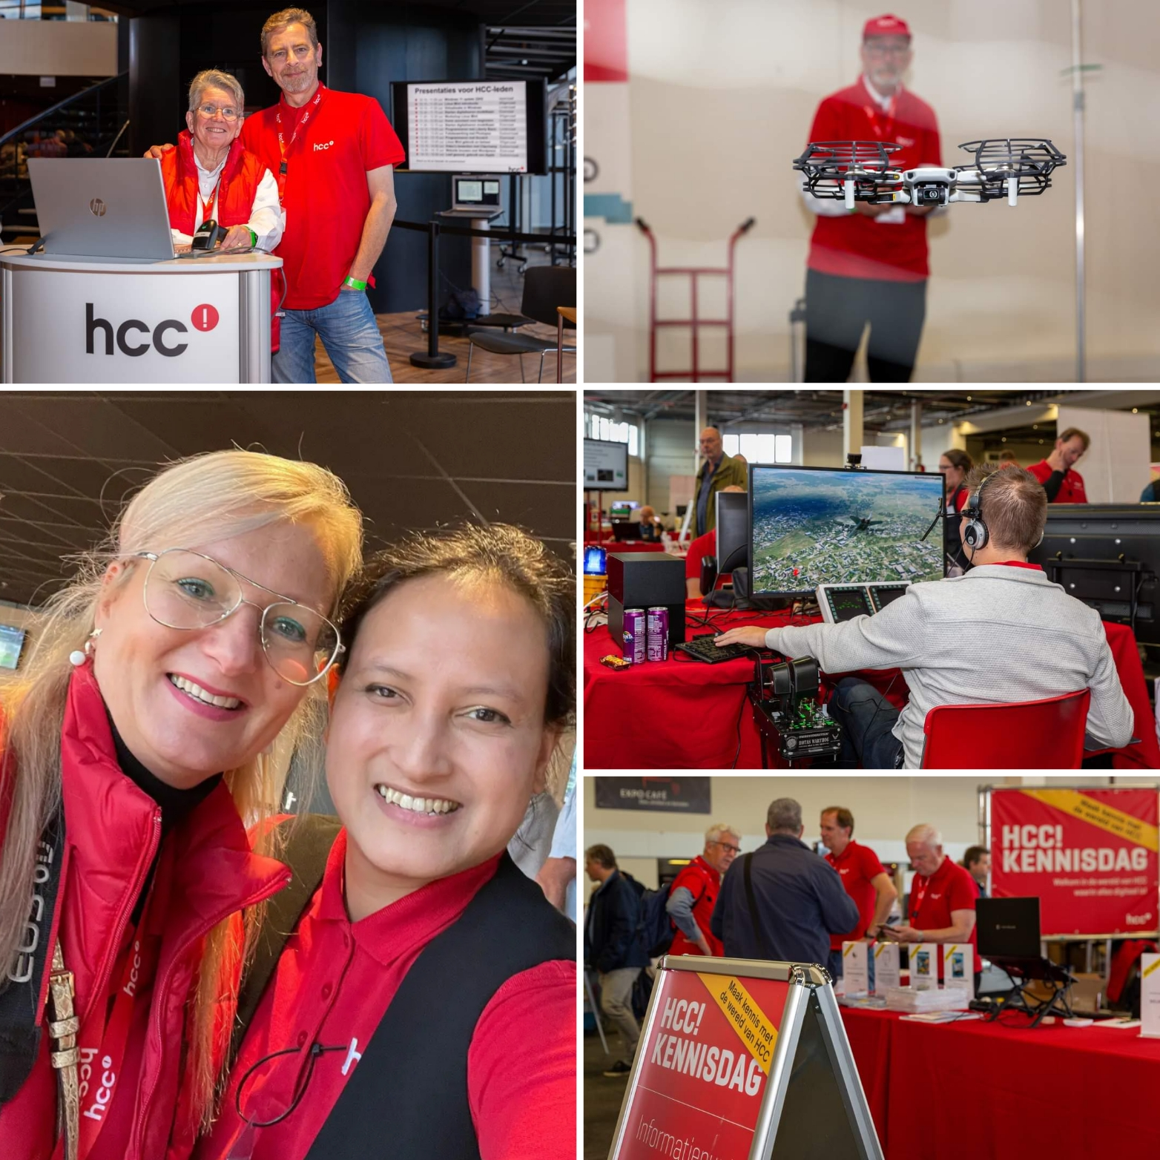
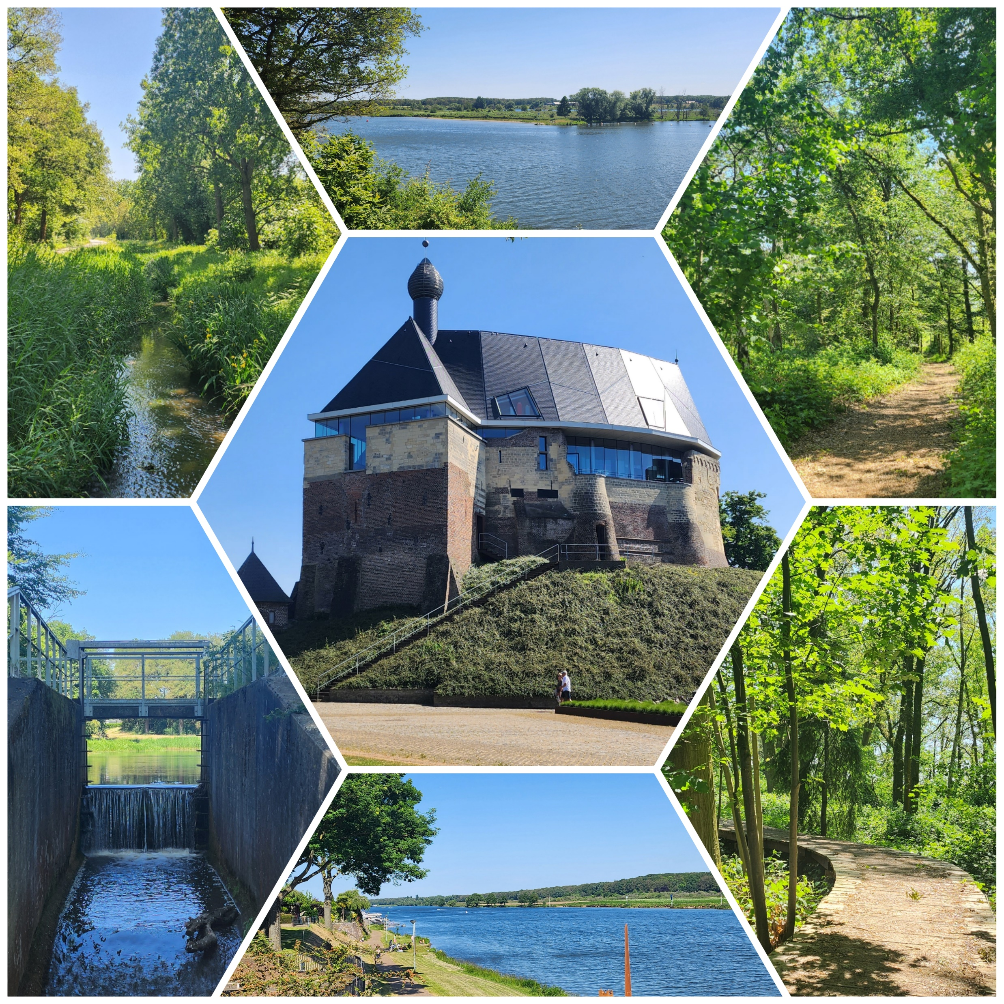
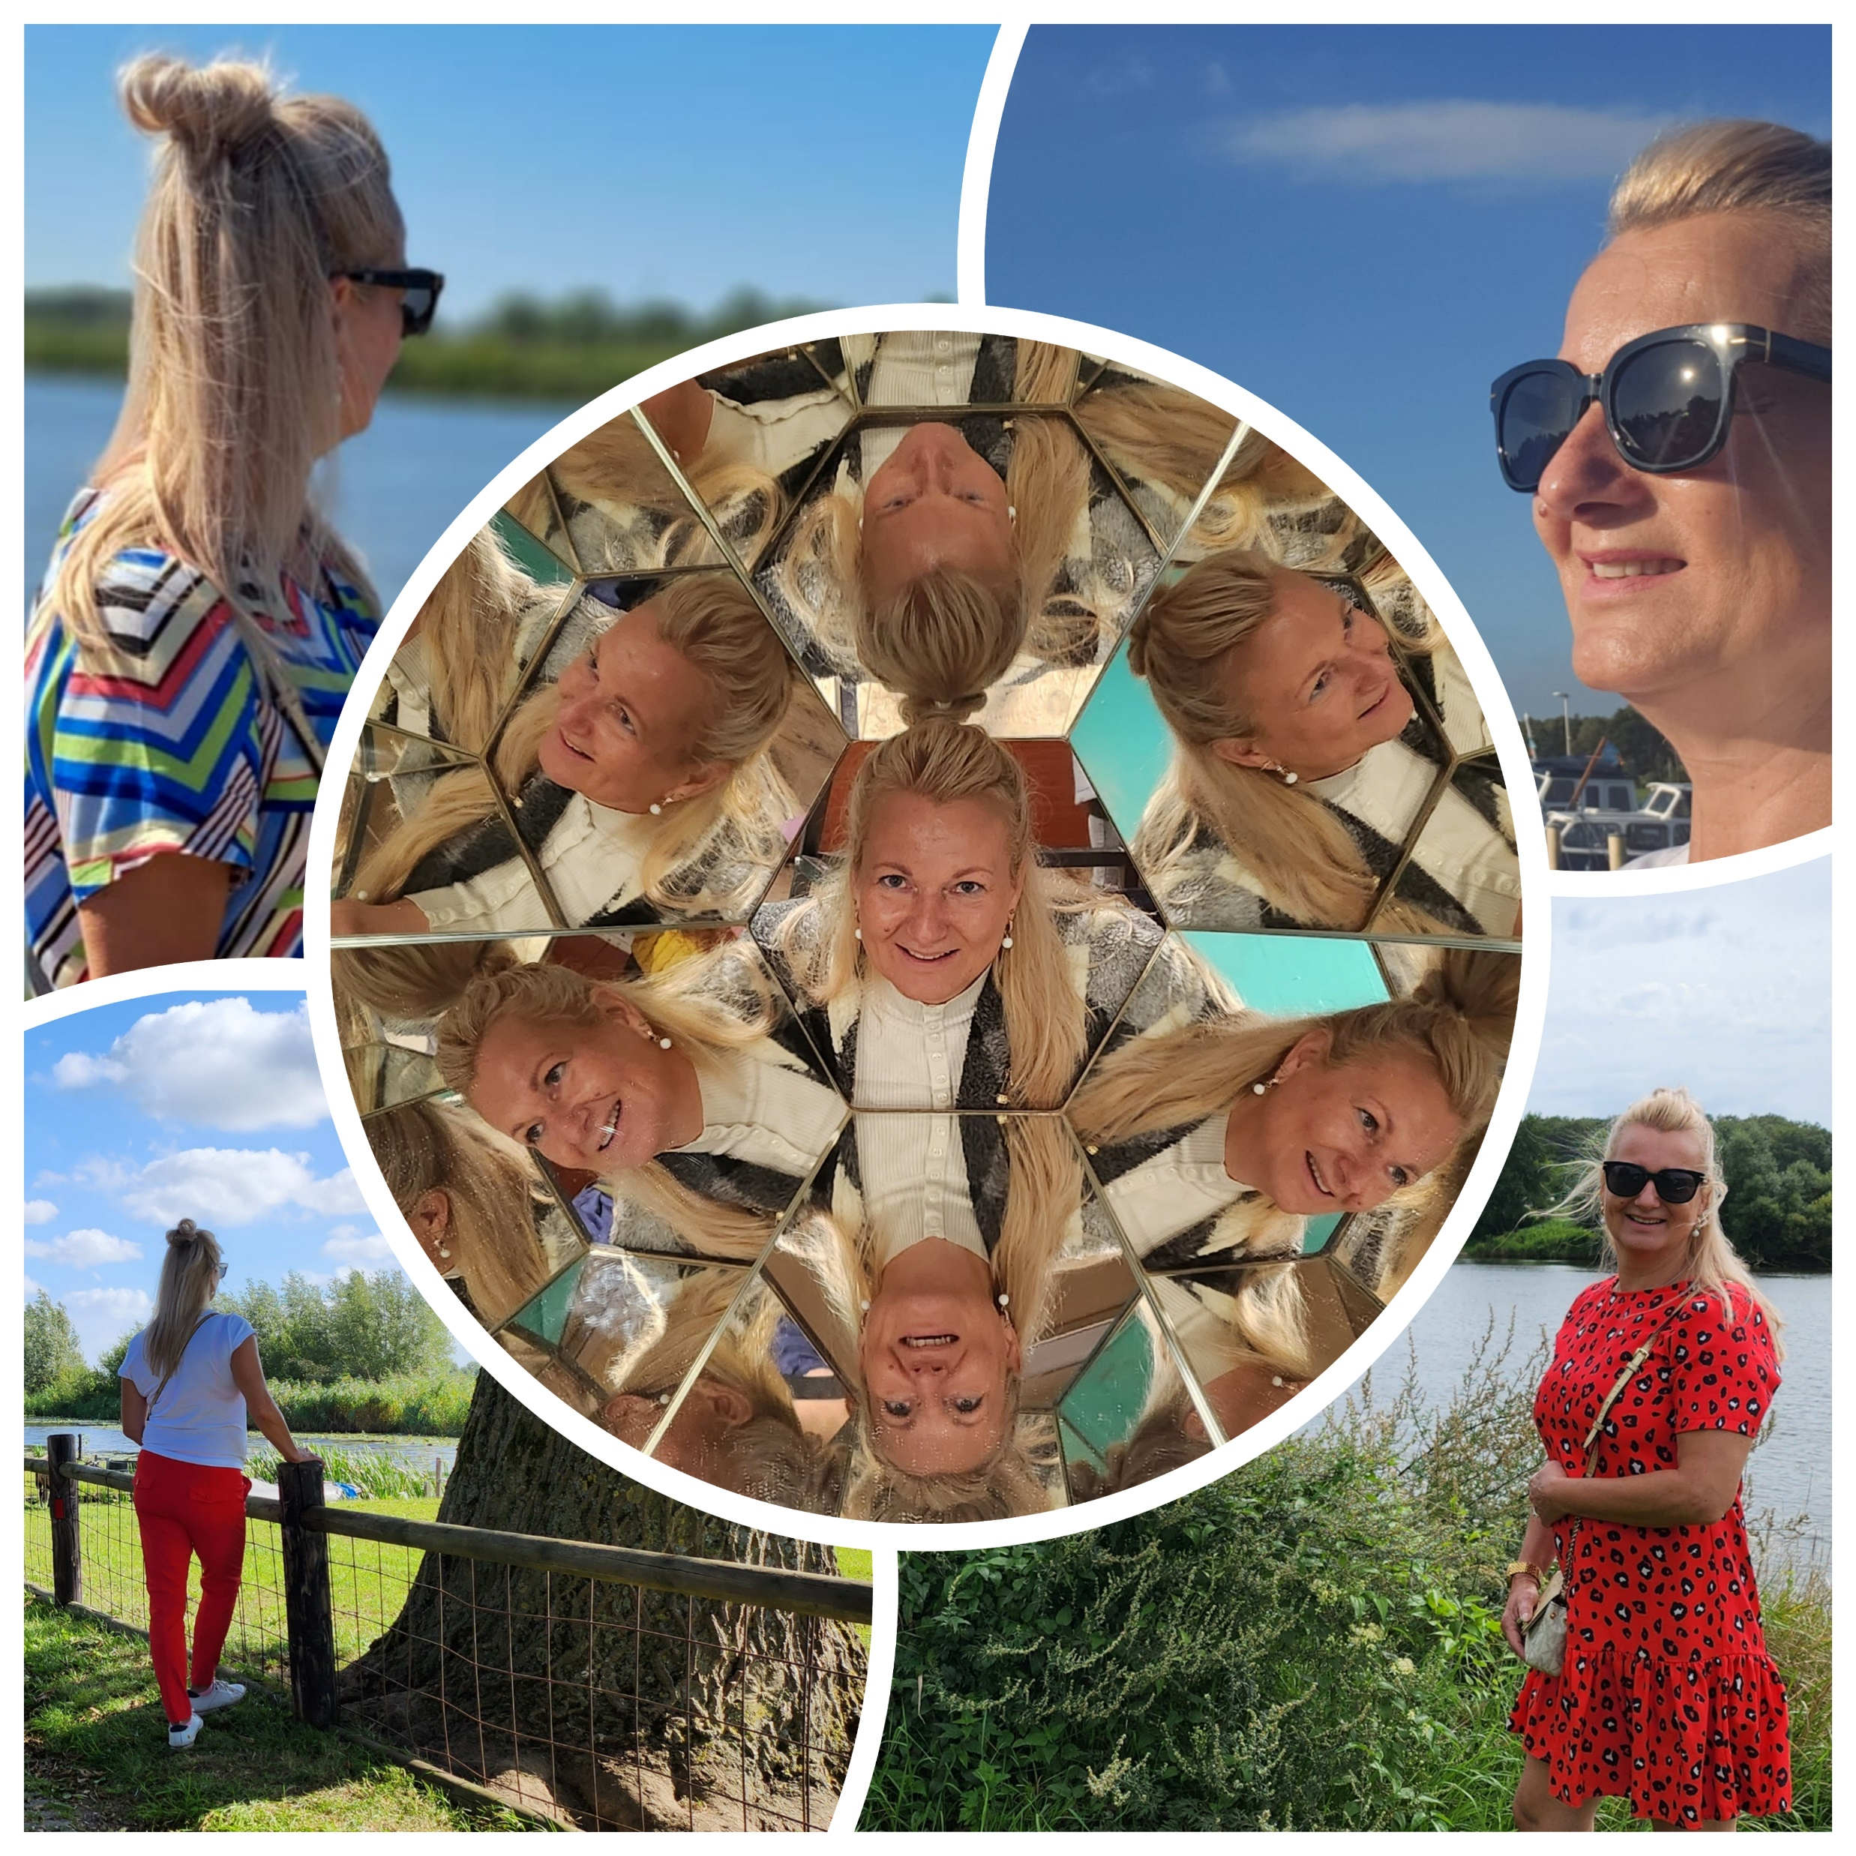
Collage maken
Stand Eten Gewone stand
Apps
Notes:
Korte uitleg over 2 mogelijke apps waarmee je fotocollages kunt maken, die je daarna kunt versturen of plaatsen op de diverse social media apps.
De mogelijkheden voor het maken van een collage in de beide apps zijn eindeloos. Gewoon proberen en doen!

Slide 19
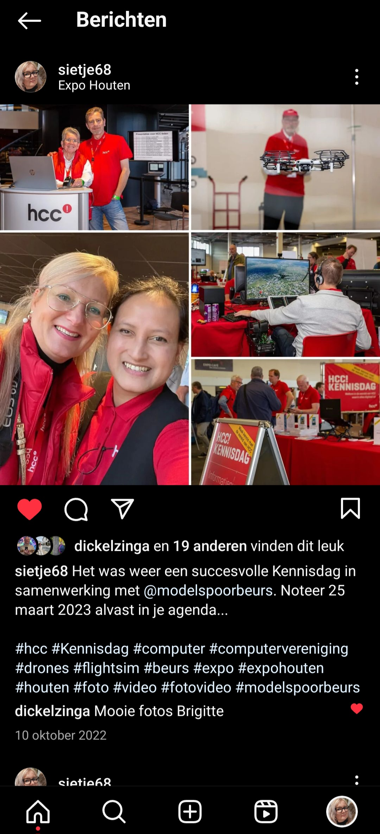




Instagram
  Plaatsen van foto en video
Stand Eten Gewone stand
Apps
Notes:
Instagram is een app en sociaal netwerk om foto's en video's te delen met anderen. Het is de online plek om je mooiste foto’s te delen en inspriratie op te doen bij andere fotografen.
Je volgers kunnen 'liken' wat je deelt of er een reactie bij plaatsen. Ook kan je via Instagram chatten met elkaar. De app is vooral erg populair bij jongeren, maar ook veel bedrijven hebben vandaag de dag een Instagramaccount.
In je account heb je 3 tabbladen:
Afbeelding 1 (meest links) toon het overzicht van een profiel (account)
Afbeelding 2 is het tabblad waarin alle geplaatste foto’s en video's van het account te zien zijn
Afbeelding 3 is het tabblad waarin alle geplaatste video's van het account te zien zijn met daarbij de info hoe vaak ze bekeken zijn
Afbeelding 4 is een voorbeeld van een geplaatste foto(collage) met tekst en tags

Slide 20




Video maken van foto’s
Voorbeeld TikTok filmpje van foto+video gemaakt met TikTok
Voorbeeld TikTok filmpje van foto's gemaakt met CapCut
Stand Eten Gewone stand
Apps
Notes:
Met TikTok en Capcut kun je foto’s (en video’s) combineren tot een verticaal filmpje. Dit geeft weer een hele andere manier van je foto’s tonen aan anderen.
De afbeelding links toont een overzicht van de verschillende sjablonen op Capcut. De afbeelding rechts geeft het account weer op Tiktok wat een vergelijkbare opzet heeft als Instagram.
Door te klikken op de bovenstaande linken kom je uit bij een voorbeeld van beide.
Met Capcut kun je aan de hand van bestaande sjablonen je foto’s en video’s combineren tot een filmpje inclusief muziek of je kan handmatig aan de slag middels de knop ‘Nieuw project’.
Met dit mobiele video bewerkingsprogramma zet je heel gemakkelijk foto’s en/of video’s achter elkaar, voeg je muziek toe en gebruik je filters. En wat heel gemakkelijk is, is dat er ontelbare sjablonen te vinden zijn die ook weer allemaal door gebruikers zijn gemaakt en toegevoegd. Hier hoef je dan alleen je foto’s en of video in te slepen en dan is het filmpje klaar.
Het gemaakte filmpje kun je daarna rechtstreeks op TikTok plaatsen of alleen opslaan om op andere manieren te delen.
Op TikTok kun je filmpjes opnemen en plaatsen. De video’s kan de maker vervolgens zelf bewerken met verschillende effecten en online plaatsen. De filmpjes duren 15 tot 300 seconden. Na het online plaatsen kunnen gebruikers van de app deze met elkaar delen, liken en reacties achterlaten. De filmpjes kunnen ook meteen worden doorgeplaatst op andere social media zoals Facebook. TikTok is een van de meest gebruikte apps ter wereld. De app heeft meer dan 100 miljoen gebruikers van over de hele wereld, die elke dag goed zijn voor meer dan 10 miljoen filmpjes.
Ook kun je hierin foto’s en/of video’s combineren tot een nieuw filmpje met allerlei effecten, overgangen en muziek.

Slide 21






Bewerken – standaard app
Met de standaard apps van Android en iOS kun je al heel veel doen.
Er kunnen wel verschillen zijn tussen de diverse telefoons
en hun updates.
  Belichting en kleur aanpassen
  Bijsnijden, roteren
  Rechtzetten en perspectief aanpassen
  Filtereffecten toepassen
  Erop schrijven, tekenen of stickers plakken
  Grootte in pixels aanpassen
De nieuwste versies/updates hebben nog
uitgebreidere functies zoals:
  Objecten wissen
  Selecties maken
  Portret/gezicht aanpassingen
  Gedeeltelijk zwart-wit
  Kleur aanpassingen
  Artistieke stijlen toepassen
Android
Apple
Stand Eten Gewone stand
‘Kleur plek’
‘Gezichtseffect’
Apps
Notes:
We starten met een korte terugblik
en we laten je zien wat een foto maakt tot een goede foto.
En hoe je die betere foto’s kunt maken op een smartphone
Welke camera apps je daarvoor kunt gebruiken
En met welke apps je je foto’s achteraf beter kunt maken.

Slide 22




Bewerken – Snapseed
Een absolute aanrader is de uitgebreide fotobewerker SnapSeed.
Dit programma van Google is voor iOS en Android te verkrijgen.
  Gratis
  Bevat geen reclame
  Veel mogelijkheden
  Duidelijk overzicht
  Handleiding aanwezig in app
Snapseed bevat 3 tabbladen:
  LOOKS
  Om filters op de foto toe te passen
  TOOLS
  Bevat 32 verschillende gereedschappen
  EXPORTEREN
  Om de bewerkingen op te slaan en te delen
Stand Eten Gewone stand
Apps
Notes:
Snapseed is een geavanceerde app van Google om foto’s mee te bewerken.
Wat de app zo populair maakt is het duidelijke overzicht en de vele mogelijkheden die je hebt. De app is simpel in gebruik en bevat handige teksten en iconen om de gebruiker te begeleiden bij het uitvoeren van de gewenste bewerkingen. De simpele vormgeving van de app bestaat uit drie menus: looks, tools en exporteren. Deze drie stappen maken het voor de gebruiker inzichtelijk om snel de juiste bewerkingen te vinden.

Slide 23








Bewerken – Creatief
Adobe Photoshop Camera is een gratis camera-app waarmee je de beste filters en effecten voor je foto's kunt toevoegen. Pronk met je unieke stijl met meer dan 100 esthetische, Insta-waardige lenseffecten en filters die zijn geïnspireerd op favoriete artiesten en influencers. En zonder dat je fotobewerking of Photoshop-vaardigheden nodig hebt, is het gemakkelijk om je wereld te delen - op jouw manier.
Photoshop Camera zit boordevol leuke en
verbazingwekkende AI-aangedreven functies die je helpen
bij het kiezen van de juiste lens en het maken van prachtige
selfies, etens- en landschapsfoto's, het perfecte portret en
meer. Dankzij snelle autotooncorrecties en
portretbedieningen kun je unieke foto-effecten toepassen,
zoals een wazige achtergrond en leuke filters voor je foto’s
om foto's van hoge kwaliteit te maken met een simpele tik of
veeg van je vinger.
Stand Eten Gewone stand
Apps
Notes:
Uitleg Ps Camera zie hierboven in de sheet.
Je kan op 2 manieren werken met Ps Camera:
Door achteraf de foto te bewerken. 3 voorbeelden daarvan met voor en na, zie je hier op de sheet. Je kan ook met de app je camera activeren en dan een filter uitkiezen. Het resultaat van de foto is dan meteen met het filter toegepast.
Deze mogelijkheid leent zich heel mooi om te demonstreren tijdens de presentatie.

Slide 24




Bewerken – Creatief
Ben je benieuwd hoe de Sterrennacht van Van Gogh er
van dichtbij uitziet? Heb je wel eens door de oude
Maya-tempels gelopen of kennisgemaakt met
inspirerende figuren uit de Afro-Amerikaanse geschiedenis?
Wil je meer weten over de unieke eetcultuur van Japan
of de spectaculaire spoorwegen van India?
Met Google Arts & Culture heb je de schatten, verhalen en
kennis van meer dan 2000 culturele instellingen uit 80 landen
binnen handbereik. Ontdek verhalen over ons culturele erfgoed,
van de suffragettes die streden voor
vrouwenrechten tot podiumkunst
in de Opera van Parijs of het
NASA-archief met de prachtigste
beelden uit de ruimte.
Dit gratis platform is de perfecte manier
om de kunst, geschiedenis,
mensen en wonderen van onze
wereld te ontdekken.
De app is ook bekend door de
grappige feature waarbij je jezelf
kunt ‘transformeren’ door middel
van een selfie.
Stand Eten Gewone stand
Apps
Notes:
Uitleg Arts&Culture zie sheet.
De selfie functie, waarvan je rechts bovenin 2 voorbeelden ziet, is erg leuk om te demonstreren met een bezoeker van de presentatie.

Slide 25

Back-up
Voor Apple is iCloud een oplossing
  Je kunt je iPhone zodanig instellen dat de foto’s die je maakt altijd ook in iCloud worden opgeslagen
  Je kunt vanaf elk apparaat (ook Windows en Android) inloggen in de iCloud
  Alleen met Apple ID en wachtwoord
Voor Android is Google Drive een oplossing
  Gebruik je de app Foto’s van Google, dan worden je foto’s standaard al opgeslagen in Google Drive
  Je kunt inloggen met je Google Account (gebruikersnaam is meestal je Gmail adres) en het bijbehorende wachtwoord
Dropbox is ook voor beide systemen een goede oplossing.
Je kunt hierbij in de instellingen kiezen om de optie ‘Camera uploads’ aan te zetten. Gemaakte foto’s worden dan automatisch in de cloud van Dropbox opgeslagen.
Fotos in de cloud zijn overal op apparaten met een internetverbinding beschikbaar.
Ook een optie is om de foto’s gemaakt met je telefoon (nog extra) op je laptop, pc, externe harde schijf, of usb-stick op te slaan. Dit dien je dan wel met enige regelmaat te doen.
Stand Eten Gewone stand
Foto beheer
Notes:
Het is verstandig om niet alleen in de cloud je bestanden op te slaan. Er zijn inmiddels al meerdere rechtszaken geweest van gebruikers waarvan onterecht hun account was opgeschort/verwijderd en die dus al hun bestanden daardoor kwijt waren. Dit wil je niet meemaken omdat een automatisch systeem denkt dat jij foute foto’s hebt opgeslagen, terwijl dat onschuldige foto’s van je (klein)kinderen op een zonnige vakantie…
https://www.rtl.nl/nieuws/artikel/5441925/microsoft-blokkeert-zonder-uitleg-account-experts-overtreding-dsa

Slide 26



Opslag en organisatie
MAPPEN!
Logische mappenstructuur: op datum of onderwerp/datum
Stand Eten Gewone stand
Foto beheer
Notes:
Het organiseren van de gemaakte foto’s is van belang om ze oa ook gemakkelijk terug te kunnen vinden. Vergelijk het met een kledingkast waarin je ook een sortering maakt ipv alles maar zo erin legt.

Slide 27

Labelen (taggen)
  Voordeel: Foto’s zijn snel terug te vinden in de massa!
  Verschillende mogelijkheden voor labelen:
  Labelen door foto als favoriet te markeren. Deze worden dan in een apart album ‘Favorieten’ in je Galerij weergegeven. Je maakt foto’s favoriet door onder de afbeelding op het ‘hartje‘ te klikken.
  Wanneer je ‘locatietags’ in de instellingen van je camera hebt aan staan, zijn je foto’s op locatie terug te zoeken in je Galerij.
  In de Galerij kun je verder zoeken Opnametypes, Documenten, Dingen/omgeving. Deze labels gebeuren automatisch door hetgeen er op de foto te zien is.
  Via Google Foto’s kun je ook een label op Mensen en Huisdieren toepassen
  Zelf een label maken
Stand Eten Gewone stand
Fotobeheer

Slide 28




Labelen (taggen)
Label maken in Galerij
Label zoeken in Galerij
Stand Eten Gewone stand
Fotobeheer
Notes:
Uitleg over hoe je in Android zelf een tag maakt en toevoegt aan een foto. En hoe je een foto met een label kan zoeken.

Slide 29

HCC!scheurkalender
Stand Eten Gewone stand
DOE MEE!
Fotochallenge
Notes:
Bezoekers aansporen om mee te doen met de fotowedstrijd van hcc
(door te klikken op de foto kom je terecht op de webpagina van de fotowedstrijd)
Van fotochallenge naar HCC!scheurkalender: Mooi! Nederland en Vlaanderen 2025
We hebben jou nodig!
Doe mee en maak die foto waarvan jij vindt dat men datgene op de foto ooit gezien moet hebben. Dat kan en mag van alles zijn. Een fraaie zonsondergang, een natuurgebied, een stad, een gebouw of activiteit. Uit alle inzendingen zullen 320 foto’s geselecteerd worden en als scheurkalender 2025 uitgegeven worden. Op deze scheurkalender zullen dus de meest leuke plekken van Nederland en Vlaanderen te zien zijn.
Iedereen, dus ook niet HCC!-leden, kan en mag meedoen. Inzenden kan tot eind juli 2024. Dan sluiten we de mogelijkheid tot uploaden en gaat de jury aan de slag.
Op 5 oktober 2024 gaan we de scheurkalender in Expo Houten lanceren. Alle inzenders krijgen in september hiervoor een uitnodiging. Erg leuk natuurlijk om erbij te zijn, want wie weet sta jij in de kalender. Dat gegeven blijft tot aan 5 oktober een geheim.
Laat zien wat jouw favoriete plek in Nederland of Vlaanderen is, en doe mee!

